Slide 1
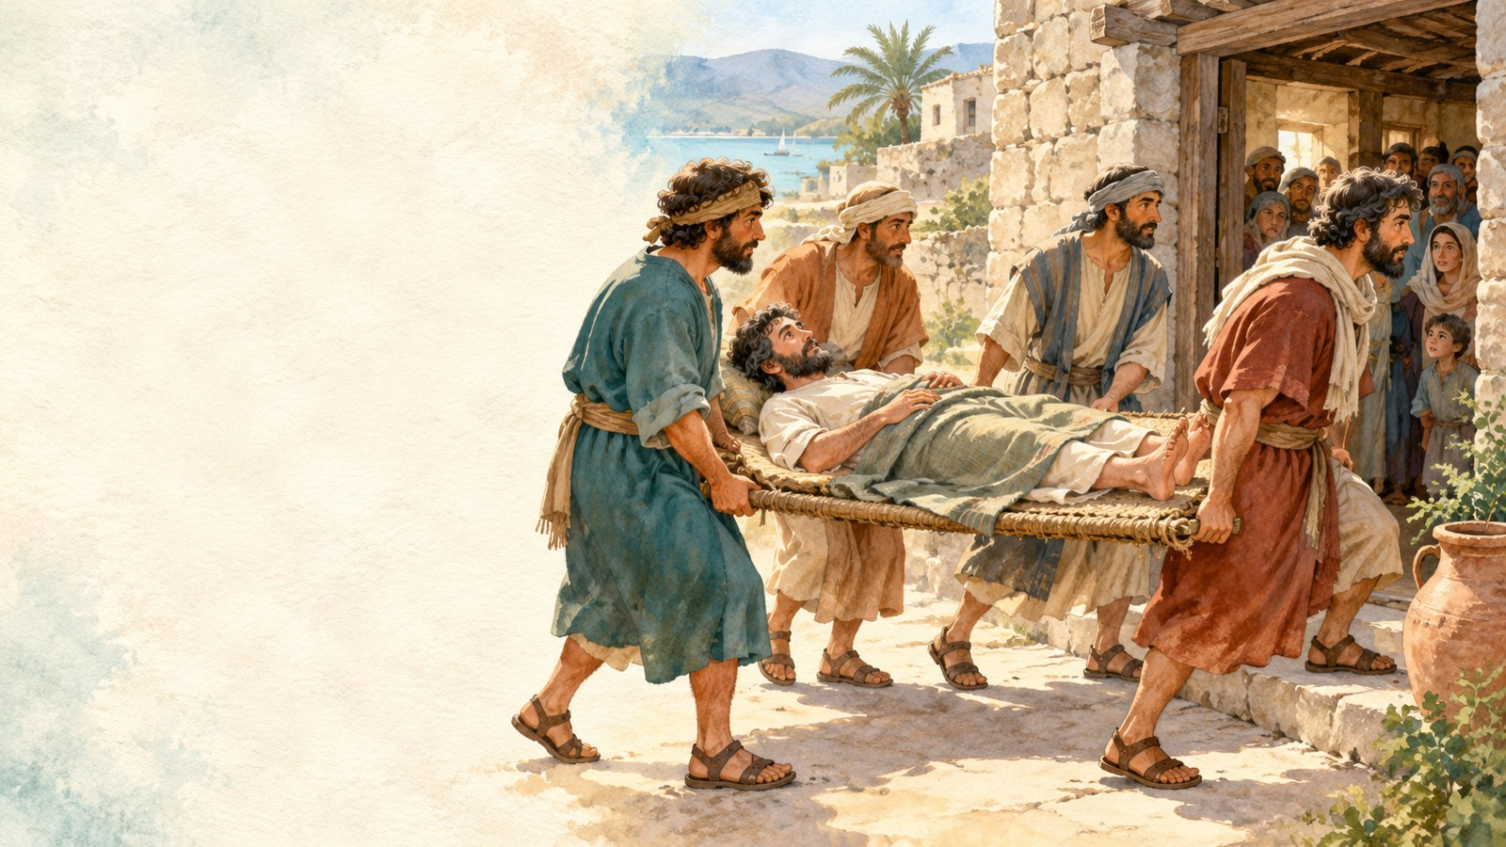
Vier Freunde
9–11 Jahre · 45 Minuten
Markus 2,1–12
1 / 14
Notes:
0–1 Minute · Folie 1.
Lehrkraft: Heute lernen wir den Evangeliumsbericht von vier Menschen kennen, die einem anderen halfen, zu Jesus zu kommen. Zuerst hören wir den ganzen Bericht, danach spielen wir ihn nach.
Durchführung: Titelbild zeigen. Die Rollen liegen bereits bereit. Die Kinder hören den Einstieg; keine Vorabumfrage.
Frage: Noch keine Fragen.
Orientierung: Die Teilnehmenden sind bereit, den Bericht zu hören.
Rhythmus: Eine Minute Begrüßung und Übergang zum Lesen.
Vorbereitung: Bibel oder vollständiger Markus 2,1–12, PowerPoint, Bildschirm, Stifte, Papier und ein einfaches Brettspiel. Ohne Bildschirm große PNG-Ausdrucke nutzen.
Freiwillige Rollen vorher anbieten. Seite 1 einmal drucken: sechs Karten für Erzähler, Gruppe der vier Freunde, Mann, Jesus, Schriftgelehrte und Menge. Gefaltetes Tuch als Liege; Dach und Hinablassen zeigt das Bild.
Seite 2: vier gemischte Ereigniskarten pro Paar. Seite 3: vier unterschiedliche Informationen und ein gemeinsames Planblatt pro Viererteam. Seite 4: Situationen für zwei Paare; Seite 5: pro Paar; Seite 6: pro Kind. Am gestrichelten Rand schneiden.
Lösungen bei der Lehrkraft behalten. Aufgaben auf Folien, Lösungen und Ablauf in Notizen. Antworten mündlich und auf Papier.
Nach vollständigem Lesen sofort spielen, erst danach besprechen. „Gelähmter“: Mensch, der nicht gehen konnte. Namen der vier nennt das Evangelium nicht. Bilder 01/02 zeigen genau vier Helfer; Mann separat. 03/06 zeigen Ausschnitte. „Sah ihren Glauben“ ist zentral.
Christus erklärt zuerst Vergebung, dann zeigt die Heilung seine Vollmacht, Sünden zu vergeben. Die Frage der Schriftgelehrten nicht zugunsten eines reinen Gesprächs über Freundschaft auslassen. Der Text nennt keine Krankheitsursache. Behinderung nicht mit mangelndem Glauben oder schlechtem Verhalten verbinden. Hilfe und Freundschaft auch bei langer Krankheit.
Sascha, Ljoscha, Vera und Ilja sind erfunden. Hilfe mit dem Empfänger prüfen; Ablehnung beachten. Konkrete Beiträge benennen: „Du hast die Bedingung gehört und den Plan präzisiert.“ Alle hören, kein Wettkampf um Schnelligkeit. Bei Zeitmangel weniger Plenum; Lesen, Spiel, alle vier Karten und Rollenwechsel beibehalten. Persönliche Beispiele und Vorlesen freiwillig.
Teamaufgabe: Sascha möchte zusammen spielen, kennt die Regeln noch nicht und möchte selbst ziehen. Brettspiel und drei Minuten vorhanden. Einer fragt und lädt ein, zweiter erklärt kurz, dritter zeigt Probezug, vierter lässt Sascha versuchen und prüft Verständnis. Andere Rollenverteilung möglich.
Biblischer Lesetext Markus 2,1–12 · Übersetzung des bereitgestellten russischen Textes
1 Nach einigen Tagen kam er wieder nach Kapernaum; man hörte, dass er im Haus war.
2 Sofort versammelten sich viele, sodass selbst vor der Tür kein Platz war; er verkündete ihnen das Wort.
3 Sie kamen mit einem Gelähmten zu ihm, den vier trugen.
4 Weil sie wegen der Menge nicht zu ihm gelangen konnten, öffneten sie das Dach über ihm und ließen die Liege mit dem Gelähmten hinunter.
5 Jesus sah ihren Glauben und sagte zu dem Gelähmten: Kind, deine Sünden sind dir vergeben.
6 Einige Schriftgelehrte saßen dort und dachten in ihren Herzen:
7 Warum lästert er so? Wer kann Sünden vergeben außer Gott allein?
8 Jesus erkannte sofort in seinem Geist ihre Gedanken und sagte: Warum denkt ihr dies in euren Herzen?
9 Was ist leichter: dem Gelähmten zu sagen „Deine Sünden sind dir vergeben“ oder „Steh auf, nimm deine Liege und geh“?
10 Damit ihr aber wisst, dass der Menschensohn auf Erden Vollmacht hat, Sünden zu vergeben – sagte er zum Gelähmten:
11 Ich sage dir: Steh auf, nimm deine Liege und geh nach Hause.
12 Er stand sofort auf, nahm seine Liege und ging vor allen hinaus. Alle staunten, lobten Gott und sagten: So etwas haben wir noch nie gesehen.
Quelle: vorhandener zweisprachiger Unterricht auf lessons.atapin.de; vorhandene Illustrationen unverändert.

Slide 2
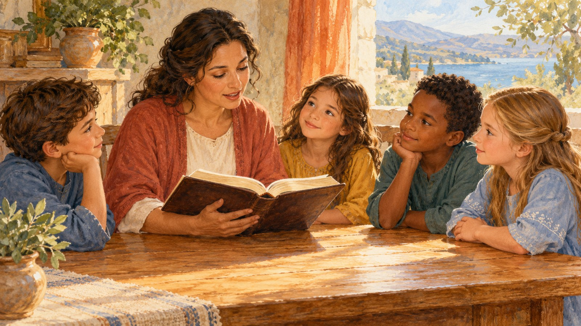
Der Evangeliumsbericht
Wir hören den ganzen Bericht.
Danach spielen wir ihn nach.
Markus 2,1–12
2 / 14
Notes:
1–4 Minuten · Folie 2.
Lehrkraft: Im Evangelium bedeutet „Gelähmter“ einen Menschen, der nicht gehen konnte. Wir hören Markus 2,1–12 vollständig.
Durchführung: Den vollständigen Anhang ohne Zwischenfragen lesen. Unmittelbar nach Vers 12 zum Spiel einladen.
Frage: Keine Fragen vor dem Spiel.
Orientierung: Alle hören den ganzen Bericht mit Vergebung, Frage der Schriftgelehrten und Heilung.
Rhythmus: Den Begriff kurz erklären, anschließend drei Minuten ruhig lesen.
Vorbereitung: Bibel oder vollständiger Markus 2,1–12, PowerPoint, Bildschirm, Stifte, Papier und ein einfaches Brettspiel. Ohne Bildschirm große PNG-Ausdrucke nutzen.
Freiwillige Rollen vorher anbieten. Seite 1 einmal drucken: sechs Karten für Erzähler, Gruppe der vier Freunde, Mann, Jesus, Schriftgelehrte und Menge. Gefaltetes Tuch als Liege; Dach und Hinablassen zeigt das Bild.
Seite 2: vier gemischte Ereigniskarten pro Paar. Seite 3: vier unterschiedliche Informationen und ein gemeinsames Planblatt pro Viererteam. Seite 4: Situationen für zwei Paare; Seite 5: pro Paar; Seite 6: pro Kind. Am gestrichelten Rand schneiden.
Lösungen bei der Lehrkraft behalten. Aufgaben auf Folien, Lösungen und Ablauf in Notizen. Antworten mündlich und auf Papier.
Nach vollständigem Lesen sofort spielen, erst danach besprechen. „Gelähmter“: Mensch, der nicht gehen konnte. Namen der vier nennt das Evangelium nicht. Bilder 01/02 zeigen genau vier Helfer; Mann separat. 03/06 zeigen Ausschnitte. „Sah ihren Glauben“ ist zentral.
Christus erklärt zuerst Vergebung, dann zeigt die Heilung seine Vollmacht, Sünden zu vergeben. Die Frage der Schriftgelehrten nicht zugunsten eines reinen Gesprächs über Freundschaft auslassen. Der Text nennt keine Krankheitsursache. Behinderung nicht mit mangelndem Glauben oder schlechtem Verhalten verbinden. Hilfe und Freundschaft auch bei langer Krankheit.
Sascha, Ljoscha, Vera und Ilja sind erfunden. Hilfe mit dem Empfänger prüfen; Ablehnung beachten. Konkrete Beiträge benennen: „Du hast die Bedingung gehört und den Plan präzisiert.“ Alle hören, kein Wettkampf um Schnelligkeit. Bei Zeitmangel weniger Plenum; Lesen, Spiel, alle vier Karten und Rollenwechsel beibehalten. Persönliche Beispiele und Vorlesen freiwillig.
Teamaufgabe: Sascha möchte zusammen spielen, kennt die Regeln noch nicht und möchte selbst ziehen. Brettspiel und drei Minuten vorhanden. Einer fragt und lädt ein, zweiter erklärt kurz, dritter zeigt Probezug, vierter lässt Sascha versuchen und prüft Verständnis. Andere Rollenverteilung möglich.
Biblischer Lesetext Markus 2,1–12 · Übersetzung des bereitgestellten russischen Textes
1 Nach einigen Tagen kam er wieder nach Kapernaum; man hörte, dass er im Haus war.
2 Sofort versammelten sich viele, sodass selbst vor der Tür kein Platz war; er verkündete ihnen das Wort.
3 Sie kamen mit einem Gelähmten zu ihm, den vier trugen.
4 Weil sie wegen der Menge nicht zu ihm gelangen konnten, öffneten sie das Dach über ihm und ließen die Liege mit dem Gelähmten hinunter.
5 Jesus sah ihren Glauben und sagte zu dem Gelähmten: Kind, deine Sünden sind dir vergeben.
6 Einige Schriftgelehrte saßen dort und dachten in ihren Herzen:
7 Warum lästert er so? Wer kann Sünden vergeben außer Gott allein?
8 Jesus erkannte sofort in seinem Geist ihre Gedanken und sagte: Warum denkt ihr dies in euren Herzen?
9 Was ist leichter: dem Gelähmten zu sagen „Deine Sünden sind dir vergeben“ oder „Steh auf, nimm deine Liege und geh“?
10 Damit ihr aber wisst, dass der Menschensohn auf Erden Vollmacht hat, Sünden zu vergeben – sagte er zum Gelähmten:
11 Ich sage dir: Steh auf, nimm deine Liege und geh nach Hause.
12 Er stand sofort auf, nahm seine Liege und ging vor allen hinaus. Alle staunten, lobten Gott und sagten: So etwas haben wir noch nie gesehen.
Quelle: vorhandener zweisprachiger Unterricht auf lessons.atapin.de; vorhandene Illustrationen unverändert.

Slide 3
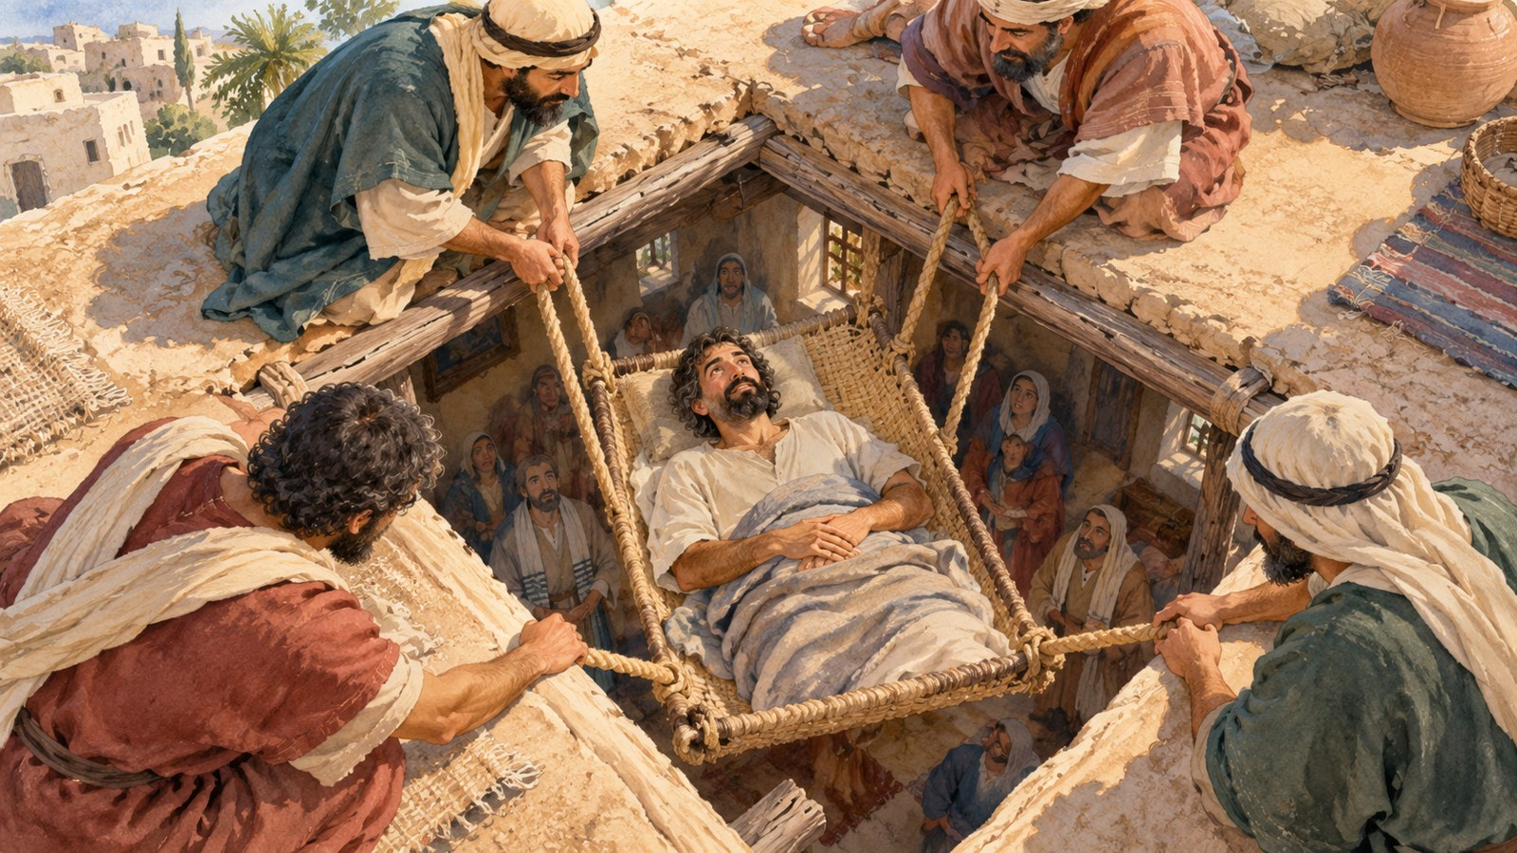
Das Haus ist voll
Vier Freunde lassen
die Liege durch
das Dach hinunter.
Markus 2,1–4
3 / 14
Notes:
4–10 Minuten · Folien 3–5.
Lehrkraft: Nun zeigen wir, was wir gehört haben. Die vier Freunde handeln zusammen. Jesu Worte und die des Erzählers stammen aus dem Evangelium.
Durchführung: Erzähler, vier Freunde, Mann auf der Liege, Jesus, Schriftgelehrte und Menge. Vier Episoden nach dem Spieltext durchführen. Zuschauer sind die Menge und sprechen deren Schlusssatz. In einer kleinen Gruppe liest die Lehrkraft Erzähler und Jesus; vier Kinder zeigen den Weg auf den Bildern.
Frage: Erst nach der letzten Episode besprechen.
Orientierung: Vier brachten den Mann. Jesus vergab zuerst seine Sünden, danach heilte er ihn; die Menschen lobten Gott.
Rhythmus: Eine Minute Rollen, vier Minuten Spiel, eine Minute Abschluss.
Spiel: Der Erzähler liest Verse 1–4. Vier Freunde nähern sich dem sitzenden Mann und zeigen ihre Absicht, ihn zu Jesus zu bringen. Die Menge steht am markierten Eingang. Gemeinsam auf das Dach in Bild 02 zeigen; das Bild zeigt das Hinablassen, alle bleiben auf dem Boden.
Vergebung, Folie 4: Erzähler: „Jesus sah ihren Glauben und sagte zu dem Gelähmten“. Jesus: „Kind, deine Sünden sind dir vergeben.“ Der Mann hört an seinem Platz zu.
Gedanken der Schriftgelehrten: Erzähler liest Verse 6–7. Die Schriftgelehrten schweigen: Im Evangelium sind dies ihre Gedanken. Jesus liest Verse 8–10, danach: „Ich sage dir: Steh auf, nimm deine Liege und geh nach Hause.“
Abschluss, Folie 5: Der Mann steht auf, nimmt das gefaltete Tuch und geht vor allen vorbei. Erzähler liest Vers 12. Menge: „So etwas haben wir noch nie gesehen.“ Das Spiel abschließen und erst jetzt Fragen stellen.
Vorbereitung: Bibel oder vollständiger Markus 2,1–12, PowerPoint, Bildschirm, Stifte, Papier und ein einfaches Brettspiel. Ohne Bildschirm große PNG-Ausdrucke nutzen.
Freiwillige Rollen vorher anbieten. Seite 1 einmal drucken: sechs Karten für Erzähler, Gruppe der vier Freunde, Mann, Jesus, Schriftgelehrte und Menge. Gefaltetes Tuch als Liege; Dach und Hinablassen zeigt das Bild.
Seite 2: vier gemischte Ereigniskarten pro Paar. Seite 3: vier unterschiedliche Informationen und ein gemeinsames Planblatt pro Viererteam. Seite 4: Situationen für zwei Paare; Seite 5: pro Paar; Seite 6: pro Kind. Am gestrichelten Rand schneiden.
Lösungen bei der Lehrkraft behalten. Aufgaben auf Folien, Lösungen und Ablauf in Notizen. Antworten mündlich und auf Papier.
Nach vollständigem Lesen sofort spielen, erst danach besprechen. „Gelähmter“: Mensch, der nicht gehen konnte. Namen der vier nennt das Evangelium nicht. Bilder 01/02 zeigen genau vier Helfer; Mann separat. 03/06 zeigen Ausschnitte. „Sah ihren Glauben“ ist zentral.
Christus erklärt zuerst Vergebung, dann zeigt die Heilung seine Vollmacht, Sünden zu vergeben. Die Frage der Schriftgelehrten nicht zugunsten eines reinen Gesprächs über Freundschaft auslassen. Der Text nennt keine Krankheitsursache. Behinderung nicht mit mangelndem Glauben oder schlechtem Verhalten verbinden. Hilfe und Freundschaft auch bei langer Krankheit.
Sascha, Ljoscha, Vera und Ilja sind erfunden. Hilfe mit dem Empfänger prüfen; Ablehnung beachten. Konkrete Beiträge benennen: „Du hast die Bedingung gehört und den Plan präzisiert.“ Alle hören, kein Wettkampf um Schnelligkeit. Bei Zeitmangel weniger Plenum; Lesen, Spiel, alle vier Karten und Rollenwechsel beibehalten. Persönliche Beispiele und Vorlesen freiwillig.
Teamaufgabe: Sascha möchte zusammen spielen, kennt die Regeln noch nicht und möchte selbst ziehen. Brettspiel und drei Minuten vorhanden. Einer fragt und lädt ein, zweiter erklärt kurz, dritter zeigt Probezug, vierter lässt Sascha versuchen und prüft Verständnis. Andere Rollenverteilung möglich.
Biblischer Lesetext Markus 2,1–12 · Übersetzung des bereitgestellten russischen Textes
1 Nach einigen Tagen kam er wieder nach Kapernaum; man hörte, dass er im Haus war.
2 Sofort versammelten sich viele, sodass selbst vor der Tür kein Platz war; er verkündete ihnen das Wort.
3 Sie kamen mit einem Gelähmten zu ihm, den vier trugen.
4 Weil sie wegen der Menge nicht zu ihm gelangen konnten, öffneten sie das Dach über ihm und ließen die Liege mit dem Gelähmten hinunter.
5 Jesus sah ihren Glauben und sagte zu dem Gelähmten: Kind, deine Sünden sind dir vergeben.
6 Einige Schriftgelehrte saßen dort und dachten in ihren Herzen:
7 Warum lästert er so? Wer kann Sünden vergeben außer Gott allein?
8 Jesus erkannte sofort in seinem Geist ihre Gedanken und sagte: Warum denkt ihr dies in euren Herzen?
9 Was ist leichter: dem Gelähmten zu sagen „Deine Sünden sind dir vergeben“ oder „Steh auf, nimm deine Liege und geh“?
10 Damit ihr aber wisst, dass der Menschensohn auf Erden Vollmacht hat, Sünden zu vergeben – sagte er zum Gelähmten:
11 Ich sage dir: Steh auf, nimm deine Liege und geh nach Hause.
12 Er stand sofort auf, nahm seine Liege und ging vor allen hinaus. Alle staunten, lobten Gott und sagten: So etwas haben wir noch nie gesehen.
Quelle: vorhandener zweisprachiger Unterricht auf lessons.atapin.de; vorhandene Illustrationen unverändert.

Slide 4
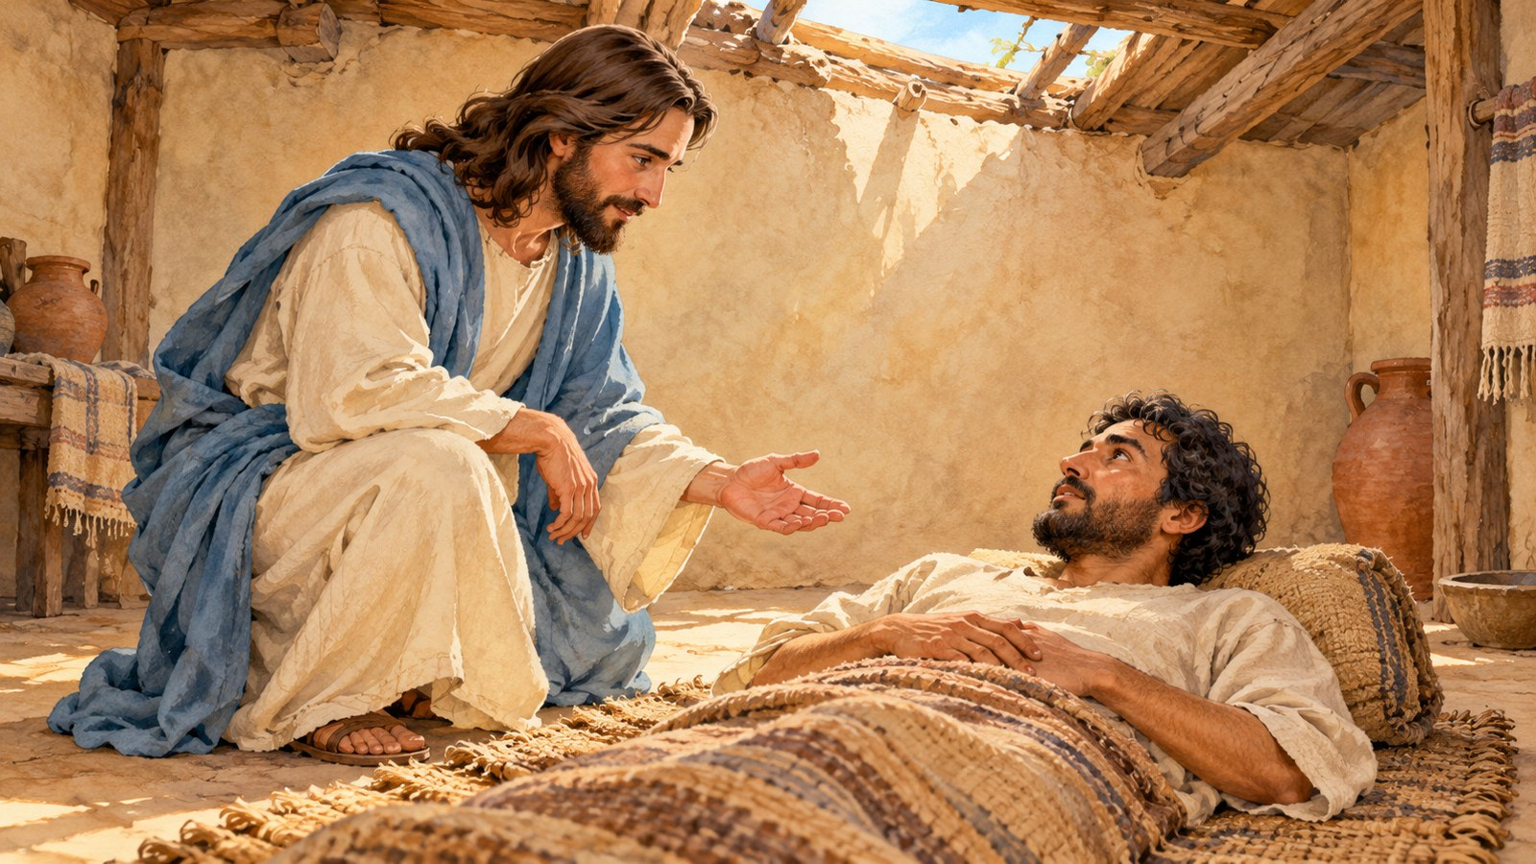
Worte der Vergebung
„Kind, deine Sünden
sind dir vergeben.“
Der Mann liegt noch
auf der Liege.
Markus 2,5
4 / 14
Notes:
4–10 Minuten · Folien 3–5.
Lehrkraft: Nun zeigen wir, was wir gehört haben. Die vier Freunde handeln zusammen. Jesu Worte und die des Erzählers stammen aus dem Evangelium.
Durchführung: Erzähler, vier Freunde, Mann auf der Liege, Jesus, Schriftgelehrte und Menge. Vier Episoden nach dem Spieltext durchführen. Zuschauer sind die Menge und sprechen deren Schlusssatz. In einer kleinen Gruppe liest die Lehrkraft Erzähler und Jesus; vier Kinder zeigen den Weg auf den Bildern.
Frage: Erst nach der letzten Episode besprechen.
Orientierung: Vier brachten den Mann. Jesus vergab zuerst seine Sünden, danach heilte er ihn; die Menschen lobten Gott.
Rhythmus: Eine Minute Rollen, vier Minuten Spiel, eine Minute Abschluss.
Spiel: Der Erzähler liest Verse 1–4. Vier Freunde nähern sich dem sitzenden Mann und zeigen ihre Absicht, ihn zu Jesus zu bringen. Die Menge steht am markierten Eingang. Gemeinsam auf das Dach in Bild 02 zeigen; das Bild zeigt das Hinablassen, alle bleiben auf dem Boden.
Vergebung, Folie 4: Erzähler: „Jesus sah ihren Glauben und sagte zu dem Gelähmten“. Jesus: „Kind, deine Sünden sind dir vergeben.“ Der Mann hört an seinem Platz zu.
Gedanken der Schriftgelehrten: Erzähler liest Verse 6–7. Die Schriftgelehrten schweigen: Im Evangelium sind dies ihre Gedanken. Jesus liest Verse 8–10, danach: „Ich sage dir: Steh auf, nimm deine Liege und geh nach Hause.“
Abschluss, Folie 5: Der Mann steht auf, nimmt das gefaltete Tuch und geht vor allen vorbei. Erzähler liest Vers 12. Menge: „So etwas haben wir noch nie gesehen.“ Das Spiel abschließen und erst jetzt Fragen stellen.
Vorbereitung: Bibel oder vollständiger Markus 2,1–12, PowerPoint, Bildschirm, Stifte, Papier und ein einfaches Brettspiel. Ohne Bildschirm große PNG-Ausdrucke nutzen.
Freiwillige Rollen vorher anbieten. Seite 1 einmal drucken: sechs Karten für Erzähler, Gruppe der vier Freunde, Mann, Jesus, Schriftgelehrte und Menge. Gefaltetes Tuch als Liege; Dach und Hinablassen zeigt das Bild.
Seite 2: vier gemischte Ereigniskarten pro Paar. Seite 3: vier unterschiedliche Informationen und ein gemeinsames Planblatt pro Viererteam. Seite 4: Situationen für zwei Paare; Seite 5: pro Paar; Seite 6: pro Kind. Am gestrichelten Rand schneiden.
Lösungen bei der Lehrkraft behalten. Aufgaben auf Folien, Lösungen und Ablauf in Notizen. Antworten mündlich und auf Papier.
Nach vollständigem Lesen sofort spielen, erst danach besprechen. „Gelähmter“: Mensch, der nicht gehen konnte. Namen der vier nennt das Evangelium nicht. Bilder 01/02 zeigen genau vier Helfer; Mann separat. 03/06 zeigen Ausschnitte. „Sah ihren Glauben“ ist zentral.
Christus erklärt zuerst Vergebung, dann zeigt die Heilung seine Vollmacht, Sünden zu vergeben. Die Frage der Schriftgelehrten nicht zugunsten eines reinen Gesprächs über Freundschaft auslassen. Der Text nennt keine Krankheitsursache. Behinderung nicht mit mangelndem Glauben oder schlechtem Verhalten verbinden. Hilfe und Freundschaft auch bei langer Krankheit.
Sascha, Ljoscha, Vera und Ilja sind erfunden. Hilfe mit dem Empfänger prüfen; Ablehnung beachten. Konkrete Beiträge benennen: „Du hast die Bedingung gehört und den Plan präzisiert.“ Alle hören, kein Wettkampf um Schnelligkeit. Bei Zeitmangel weniger Plenum; Lesen, Spiel, alle vier Karten und Rollenwechsel beibehalten. Persönliche Beispiele und Vorlesen freiwillig.
Teamaufgabe: Sascha möchte zusammen spielen, kennt die Regeln noch nicht und möchte selbst ziehen. Brettspiel und drei Minuten vorhanden. Einer fragt und lädt ein, zweiter erklärt kurz, dritter zeigt Probezug, vierter lässt Sascha versuchen und prüft Verständnis. Andere Rollenverteilung möglich.
Biblischer Lesetext Markus 2,1–12 · Übersetzung des bereitgestellten russischen Textes
1 Nach einigen Tagen kam er wieder nach Kapernaum; man hörte, dass er im Haus war.
2 Sofort versammelten sich viele, sodass selbst vor der Tür kein Platz war; er verkündete ihnen das Wort.
3 Sie kamen mit einem Gelähmten zu ihm, den vier trugen.
4 Weil sie wegen der Menge nicht zu ihm gelangen konnten, öffneten sie das Dach über ihm und ließen die Liege mit dem Gelähmten hinunter.
5 Jesus sah ihren Glauben und sagte zu dem Gelähmten: Kind, deine Sünden sind dir vergeben.
6 Einige Schriftgelehrte saßen dort und dachten in ihren Herzen:
7 Warum lästert er so? Wer kann Sünden vergeben außer Gott allein?
8 Jesus erkannte sofort in seinem Geist ihre Gedanken und sagte: Warum denkt ihr dies in euren Herzen?
9 Was ist leichter: dem Gelähmten zu sagen „Deine Sünden sind dir vergeben“ oder „Steh auf, nimm deine Liege und geh“?
10 Damit ihr aber wisst, dass der Menschensohn auf Erden Vollmacht hat, Sünden zu vergeben – sagte er zum Gelähmten:
11 Ich sage dir: Steh auf, nimm deine Liege und geh nach Hause.
12 Er stand sofort auf, nahm seine Liege und ging vor allen hinaus. Alle staunten, lobten Gott und sagten: So etwas haben wir noch nie gesehen.
Quelle: vorhandener zweisprachiger Unterricht auf lessons.atapin.de; vorhandene Illustrationen unverändert.

Slide 5
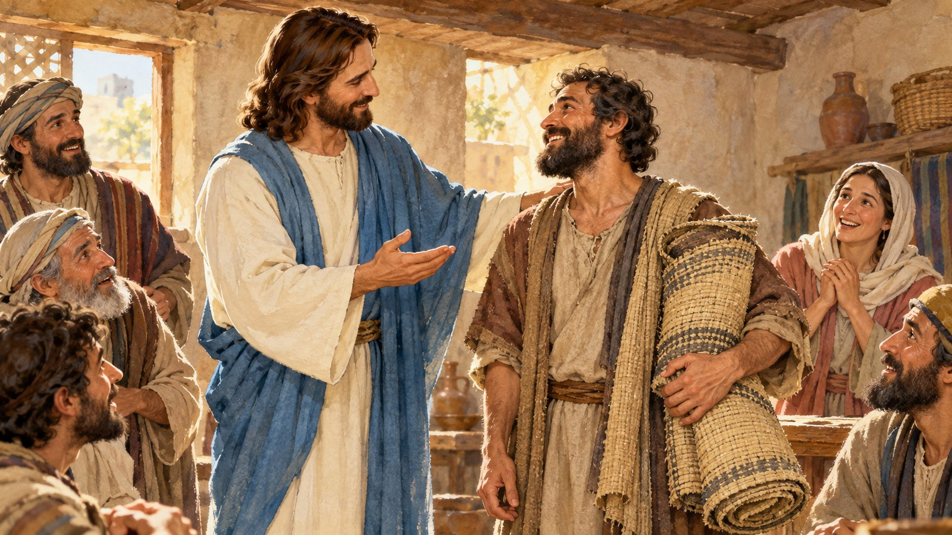
Heilung
Der Mann stand auf
und nahm seine Liege.
Was taten die Freunde?
Was tat Christus?
Markus 2,11–12
5 / 14
Notes:
4–10 Minuten · Folien 3–5.
Lehrkraft: Nun zeigen wir, was wir gehört haben. Die vier Freunde handeln zusammen. Jesu Worte und die des Erzählers stammen aus dem Evangelium.
Durchführung: Erzähler, vier Freunde, Mann auf der Liege, Jesus, Schriftgelehrte und Menge. Vier Episoden nach dem Spieltext durchführen. Zuschauer sind die Menge und sprechen deren Schlusssatz. In einer kleinen Gruppe liest die Lehrkraft Erzähler und Jesus; vier Kinder zeigen den Weg auf den Bildern.
Frage: Erst nach der letzten Episode besprechen.
Orientierung: Vier brachten den Mann. Jesus vergab zuerst seine Sünden, danach heilte er ihn; die Menschen lobten Gott.
Rhythmus: Eine Minute Rollen, vier Minuten Spiel, eine Minute Abschluss.
Spiel: Der Erzähler liest Verse 1–4. Vier Freunde nähern sich dem sitzenden Mann und zeigen ihre Absicht, ihn zu Jesus zu bringen. Die Menge steht am markierten Eingang. Gemeinsam auf das Dach in Bild 02 zeigen; das Bild zeigt das Hinablassen, alle bleiben auf dem Boden.
Vergebung, Folie 4: Erzähler: „Jesus sah ihren Glauben und sagte zu dem Gelähmten“. Jesus: „Kind, deine Sünden sind dir vergeben.“ Der Mann hört an seinem Platz zu.
Gedanken der Schriftgelehrten: Erzähler liest Verse 6–7. Die Schriftgelehrten schweigen: Im Evangelium sind dies ihre Gedanken. Jesus liest Verse 8–10, danach: „Ich sage dir: Steh auf, nimm deine Liege und geh nach Hause.“
Abschluss, Folie 5: Der Mann steht auf, nimmt das gefaltete Tuch und geht vor allen vorbei. Erzähler liest Vers 12. Menge: „So etwas haben wir noch nie gesehen.“ Das Spiel abschließen und erst jetzt Fragen stellen.
Vorbereitung: Bibel oder vollständiger Markus 2,1–12, PowerPoint, Bildschirm, Stifte, Papier und ein einfaches Brettspiel. Ohne Bildschirm große PNG-Ausdrucke nutzen.
Freiwillige Rollen vorher anbieten. Seite 1 einmal drucken: sechs Karten für Erzähler, Gruppe der vier Freunde, Mann, Jesus, Schriftgelehrte und Menge. Gefaltetes Tuch als Liege; Dach und Hinablassen zeigt das Bild.
Seite 2: vier gemischte Ereigniskarten pro Paar. Seite 3: vier unterschiedliche Informationen und ein gemeinsames Planblatt pro Viererteam. Seite 4: Situationen für zwei Paare; Seite 5: pro Paar; Seite 6: pro Kind. Am gestrichelten Rand schneiden.
Lösungen bei der Lehrkraft behalten. Aufgaben auf Folien, Lösungen und Ablauf in Notizen. Antworten mündlich und auf Papier.
Nach vollständigem Lesen sofort spielen, erst danach besprechen. „Gelähmter“: Mensch, der nicht gehen konnte. Namen der vier nennt das Evangelium nicht. Bilder 01/02 zeigen genau vier Helfer; Mann separat. 03/06 zeigen Ausschnitte. „Sah ihren Glauben“ ist zentral.
Christus erklärt zuerst Vergebung, dann zeigt die Heilung seine Vollmacht, Sünden zu vergeben. Die Frage der Schriftgelehrten nicht zugunsten eines reinen Gesprächs über Freundschaft auslassen. Der Text nennt keine Krankheitsursache. Behinderung nicht mit mangelndem Glauben oder schlechtem Verhalten verbinden. Hilfe und Freundschaft auch bei langer Krankheit.
Sascha, Ljoscha, Vera und Ilja sind erfunden. Hilfe mit dem Empfänger prüfen; Ablehnung beachten. Konkrete Beiträge benennen: „Du hast die Bedingung gehört und den Plan präzisiert.“ Alle hören, kein Wettkampf um Schnelligkeit. Bei Zeitmangel weniger Plenum; Lesen, Spiel, alle vier Karten und Rollenwechsel beibehalten. Persönliche Beispiele und Vorlesen freiwillig.
Teamaufgabe: Sascha möchte zusammen spielen, kennt die Regeln noch nicht und möchte selbst ziehen. Brettspiel und drei Minuten vorhanden. Einer fragt und lädt ein, zweiter erklärt kurz, dritter zeigt Probezug, vierter lässt Sascha versuchen und prüft Verständnis. Andere Rollenverteilung möglich.
Biblischer Lesetext Markus 2,1–12 · Übersetzung des bereitgestellten russischen Textes
1 Nach einigen Tagen kam er wieder nach Kapernaum; man hörte, dass er im Haus war.
2 Sofort versammelten sich viele, sodass selbst vor der Tür kein Platz war; er verkündete ihnen das Wort.
3 Sie kamen mit einem Gelähmten zu ihm, den vier trugen.
4 Weil sie wegen der Menge nicht zu ihm gelangen konnten, öffneten sie das Dach über ihm und ließen die Liege mit dem Gelähmten hinunter.
5 Jesus sah ihren Glauben und sagte zu dem Gelähmten: Kind, deine Sünden sind dir vergeben.
6 Einige Schriftgelehrte saßen dort und dachten in ihren Herzen:
7 Warum lästert er so? Wer kann Sünden vergeben außer Gott allein?
8 Jesus erkannte sofort in seinem Geist ihre Gedanken und sagte: Warum denkt ihr dies in euren Herzen?
9 Was ist leichter: dem Gelähmten zu sagen „Deine Sünden sind dir vergeben“ oder „Steh auf, nimm deine Liege und geh“?
10 Damit ihr aber wisst, dass der Menschensohn auf Erden Vollmacht hat, Sünden zu vergeben – sagte er zum Gelähmten:
11 Ich sage dir: Steh auf, nimm deine Liege und geh nach Hause.
12 Er stand sofort auf, nahm seine Liege und ging vor allen hinaus. Alle staunten, lobten Gott und sagten: So etwas haben wir noch nie gesehen.
Quelle: vorhandener zweisprachiger Unterricht auf lessons.atapin.de; vorhandene Illustrationen unverändert.

Slide 6
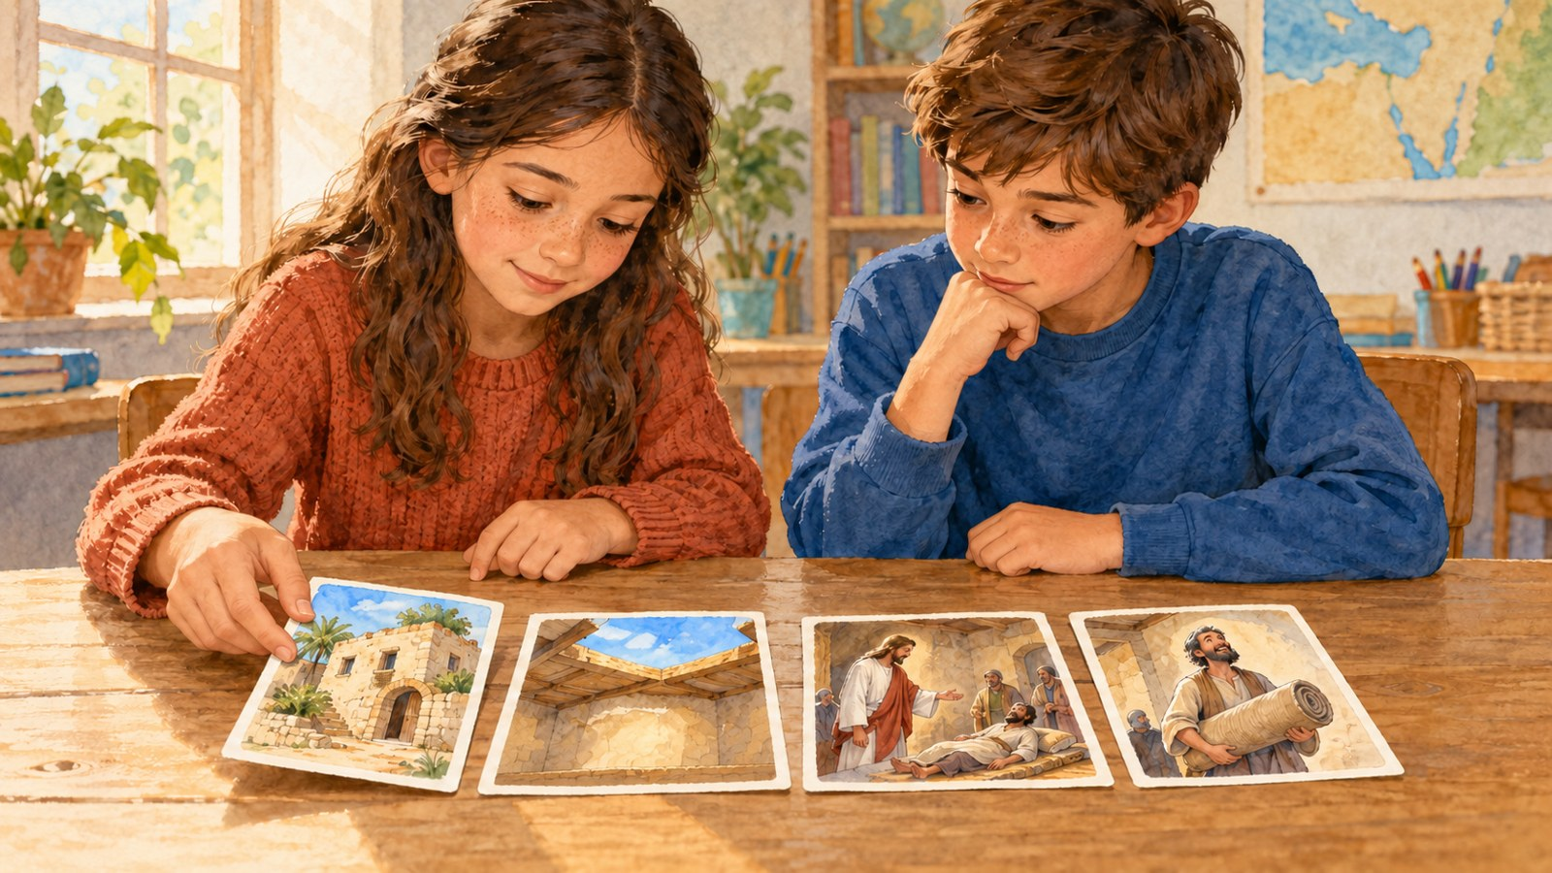
Ereignisse ordnen
Vier Ereignisse.
Was geschah zuerst?
Wann erklangen
die Worte der Vergebung?
6 / 14
Notes:
13–17 Minuten · Folie 6.
Lehrkraft: Jedes Paar hat vier Bilder. Ordnet die Ereignisse und erklärt, an welchen Worten des Evangeliums ihr den Ablauf erkennt.
Durchführung: Die gemischten Karten von Seite 2 verteilen. Einer legt, der andere erklärt; bei der nächsten Karte wechseln. Nach gemeinsamer Besprechung nennt die Lehrkraft die Reihenfolge.
Frage: Hörte der Mann die Vergebung vor oder nach dem Aufstehen?
Orientierung: Zum Haus bringen; durch das Dach hinunterlassen; Jesus erklärt Vergebung; der Mann steht mit der Liege auf. Vergebung vor Heilung.
Rhythmus: Zwei Minuten ordnen, eine Minute erklären, eine Minute besprechen.
Vorbereitung: Bibel oder vollständiger Markus 2,1–12, PowerPoint, Bildschirm, Stifte, Papier und ein einfaches Brettspiel. Ohne Bildschirm große PNG-Ausdrucke nutzen.
Freiwillige Rollen vorher anbieten. Seite 1 einmal drucken: sechs Karten für Erzähler, Gruppe der vier Freunde, Mann, Jesus, Schriftgelehrte und Menge. Gefaltetes Tuch als Liege; Dach und Hinablassen zeigt das Bild.
Seite 2: vier gemischte Ereigniskarten pro Paar. Seite 3: vier unterschiedliche Informationen und ein gemeinsames Planblatt pro Viererteam. Seite 4: Situationen für zwei Paare; Seite 5: pro Paar; Seite 6: pro Kind. Am gestrichelten Rand schneiden.
Lösungen bei der Lehrkraft behalten. Aufgaben auf Folien, Lösungen und Ablauf in Notizen. Antworten mündlich und auf Papier.
Nach vollständigem Lesen sofort spielen, erst danach besprechen. „Gelähmter“: Mensch, der nicht gehen konnte. Namen der vier nennt das Evangelium nicht. Bilder 01/02 zeigen genau vier Helfer; Mann separat. 03/06 zeigen Ausschnitte. „Sah ihren Glauben“ ist zentral.
Christus erklärt zuerst Vergebung, dann zeigt die Heilung seine Vollmacht, Sünden zu vergeben. Die Frage der Schriftgelehrten nicht zugunsten eines reinen Gesprächs über Freundschaft auslassen. Der Text nennt keine Krankheitsursache. Behinderung nicht mit mangelndem Glauben oder schlechtem Verhalten verbinden. Hilfe und Freundschaft auch bei langer Krankheit.
Sascha, Ljoscha, Vera und Ilja sind erfunden. Hilfe mit dem Empfänger prüfen; Ablehnung beachten. Konkrete Beiträge benennen: „Du hast die Bedingung gehört und den Plan präzisiert.“ Alle hören, kein Wettkampf um Schnelligkeit. Bei Zeitmangel weniger Plenum; Lesen, Spiel, alle vier Karten und Rollenwechsel beibehalten. Persönliche Beispiele und Vorlesen freiwillig.
Teamaufgabe: Sascha möchte zusammen spielen, kennt die Regeln noch nicht und möchte selbst ziehen. Brettspiel und drei Minuten vorhanden. Einer fragt und lädt ein, zweiter erklärt kurz, dritter zeigt Probezug, vierter lässt Sascha versuchen und prüft Verständnis. Andere Rollenverteilung möglich.
Biblischer Lesetext Markus 2,1–12 · Übersetzung des bereitgestellten russischen Textes
1 Nach einigen Tagen kam er wieder nach Kapernaum; man hörte, dass er im Haus war.
2 Sofort versammelten sich viele, sodass selbst vor der Tür kein Platz war; er verkündete ihnen das Wort.
3 Sie kamen mit einem Gelähmten zu ihm, den vier trugen.
4 Weil sie wegen der Menge nicht zu ihm gelangen konnten, öffneten sie das Dach über ihm und ließen die Liege mit dem Gelähmten hinunter.
5 Jesus sah ihren Glauben und sagte zu dem Gelähmten: Kind, deine Sünden sind dir vergeben.
6 Einige Schriftgelehrte saßen dort und dachten in ihren Herzen:
7 Warum lästert er so? Wer kann Sünden vergeben außer Gott allein?
8 Jesus erkannte sofort in seinem Geist ihre Gedanken und sagte: Warum denkt ihr dies in euren Herzen?
9 Was ist leichter: dem Gelähmten zu sagen „Deine Sünden sind dir vergeben“ oder „Steh auf, nimm deine Liege und geh“?
10 Damit ihr aber wisst, dass der Menschensohn auf Erden Vollmacht hat, Sünden zu vergeben – sagte er zum Gelähmten:
11 Ich sage dir: Steh auf, nimm deine Liege und geh nach Hause.
12 Er stand sofort auf, nahm seine Liege und ging vor allen hinaus. Alle staunten, lobten Gott und sagten: So etwas haben wir noch nie gesehen.
Quelle: vorhandener zweisprachiger Unterricht auf lessons.atapin.de; vorhandene Illustrationen unverändert.

Slide 7
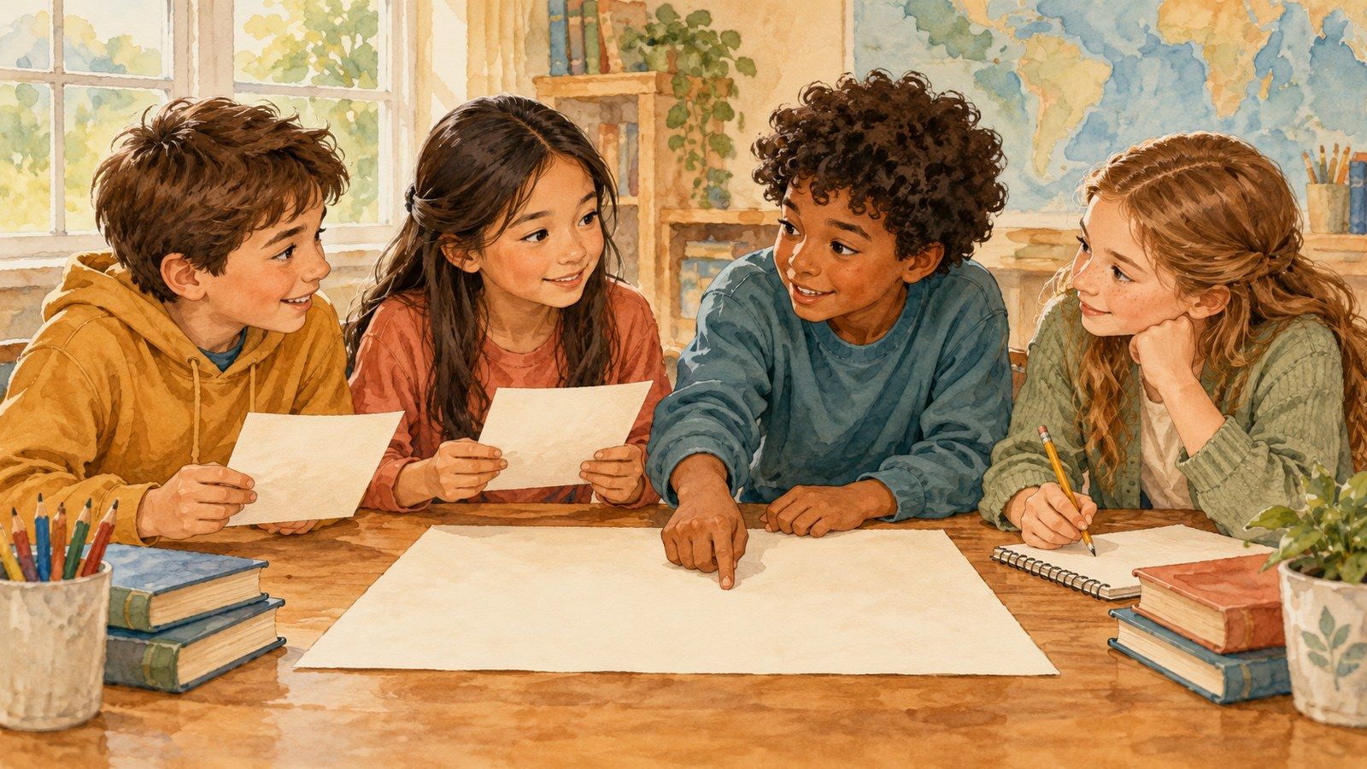
Vier Teile einer gemeinsamen Aufgabe
Jeder hat einen
Teil der Informationen.
Wie bereiten wir
das Spiel für Sascha vor?
Zuerst hören wir jedem zu.
7 / 14
Notes:
17–24 Minuten · Folien 7–8.
Lehrkraft: Sascha hat das Treffen verpasst und möchte mitspielen. Jeder im Team hat einen Teil der Informationen. Erzählt sie einander, um einen gemeinsamen Plan zu machen.
Durchführung: Vierergruppen erhalten je Person eine andere Karte von Seite 3. Jeder liest seine Karte, die anderen hören zu. Das Team notiert Angebot, Aufgaben und Prüfung. In der zweiten Hälfte Folie 8 zeigen. Ein Team erklärt den Plan; Lehrkraft als Sascha: „Ich habe noch nicht verstanden, wann ich dran bin.“ Das Team passt die Hilfe an. Bei ungerader Gruppengröße lesen zwei gemeinsam eine Karte oder einer liest zwei nacheinander.
Frage: Welchen Beitrag leistete jeder? Woran merken wir, dass die Hilfe wirklich passt?
Orientierung: Wunsch erfragen, Zug kurz zeigen, Sascha selbst ausprobieren lassen und nachfragen, ob es verständlich ist. Alle vier Bedingungen müssen eingehen; verschiedene Aufgabenverteilungen sind möglich.
Rhythmus: Eine Minute Karten, zwei Minuten Austausch, zwei Minuten Plan, zwei Minuten Prüfung und Verbesserung.
Vorbereitung: Bibel oder vollständiger Markus 2,1–12, PowerPoint, Bildschirm, Stifte, Papier und ein einfaches Brettspiel. Ohne Bildschirm große PNG-Ausdrucke nutzen.
Freiwillige Rollen vorher anbieten. Seite 1 einmal drucken: sechs Karten für Erzähler, Gruppe der vier Freunde, Mann, Jesus, Schriftgelehrte und Menge. Gefaltetes Tuch als Liege; Dach und Hinablassen zeigt das Bild.
Seite 2: vier gemischte Ereigniskarten pro Paar. Seite 3: vier unterschiedliche Informationen und ein gemeinsames Planblatt pro Viererteam. Seite 4: Situationen für zwei Paare; Seite 5: pro Paar; Seite 6: pro Kind. Am gestrichelten Rand schneiden.
Lösungen bei der Lehrkraft behalten. Aufgaben auf Folien, Lösungen und Ablauf in Notizen. Antworten mündlich und auf Papier.
Nach vollständigem Lesen sofort spielen, erst danach besprechen. „Gelähmter“: Mensch, der nicht gehen konnte. Namen der vier nennt das Evangelium nicht. Bilder 01/02 zeigen genau vier Helfer; Mann separat. 03/06 zeigen Ausschnitte. „Sah ihren Glauben“ ist zentral.
Christus erklärt zuerst Vergebung, dann zeigt die Heilung seine Vollmacht, Sünden zu vergeben. Die Frage der Schriftgelehrten nicht zugunsten eines reinen Gesprächs über Freundschaft auslassen. Der Text nennt keine Krankheitsursache. Behinderung nicht mit mangelndem Glauben oder schlechtem Verhalten verbinden. Hilfe und Freundschaft auch bei langer Krankheit.
Sascha, Ljoscha, Vera und Ilja sind erfunden. Hilfe mit dem Empfänger prüfen; Ablehnung beachten. Konkrete Beiträge benennen: „Du hast die Bedingung gehört und den Plan präzisiert.“ Alle hören, kein Wettkampf um Schnelligkeit. Bei Zeitmangel weniger Plenum; Lesen, Spiel, alle vier Karten und Rollenwechsel beibehalten. Persönliche Beispiele und Vorlesen freiwillig.
Teamaufgabe: Sascha möchte zusammen spielen, kennt die Regeln noch nicht und möchte selbst ziehen. Brettspiel und drei Minuten vorhanden. Einer fragt und lädt ein, zweiter erklärt kurz, dritter zeigt Probezug, vierter lässt Sascha versuchen und prüft Verständnis. Andere Rollenverteilung möglich.
Biblischer Lesetext Markus 2,1–12 · Übersetzung des bereitgestellten russischen Textes
1 Nach einigen Tagen kam er wieder nach Kapernaum; man hörte, dass er im Haus war.
2 Sofort versammelten sich viele, sodass selbst vor der Tür kein Platz war; er verkündete ihnen das Wort.
3 Sie kamen mit einem Gelähmten zu ihm, den vier trugen.
4 Weil sie wegen der Menge nicht zu ihm gelangen konnten, öffneten sie das Dach über ihm und ließen die Liege mit dem Gelähmten hinunter.
5 Jesus sah ihren Glauben und sagte zu dem Gelähmten: Kind, deine Sünden sind dir vergeben.
6 Einige Schriftgelehrte saßen dort und dachten in ihren Herzen:
7 Warum lästert er so? Wer kann Sünden vergeben außer Gott allein?
8 Jesus erkannte sofort in seinem Geist ihre Gedanken und sagte: Warum denkt ihr dies in euren Herzen?
9 Was ist leichter: dem Gelähmten zu sagen „Deine Sünden sind dir vergeben“ oder „Steh auf, nimm deine Liege und geh“?
10 Damit ihr aber wisst, dass der Menschensohn auf Erden Vollmacht hat, Sünden zu vergeben – sagte er zum Gelähmten:
11 Ich sage dir: Steh auf, nimm deine Liege und geh nach Hause.
12 Er stand sofort auf, nahm seine Liege und ging vor allen hinaus. Alle staunten, lobten Gott und sagten: So etwas haben wir noch nie gesehen.
Quelle: vorhandener zweisprachiger Unterricht auf lessons.atapin.de; vorhandene Illustrationen unverändert.

Slide 8
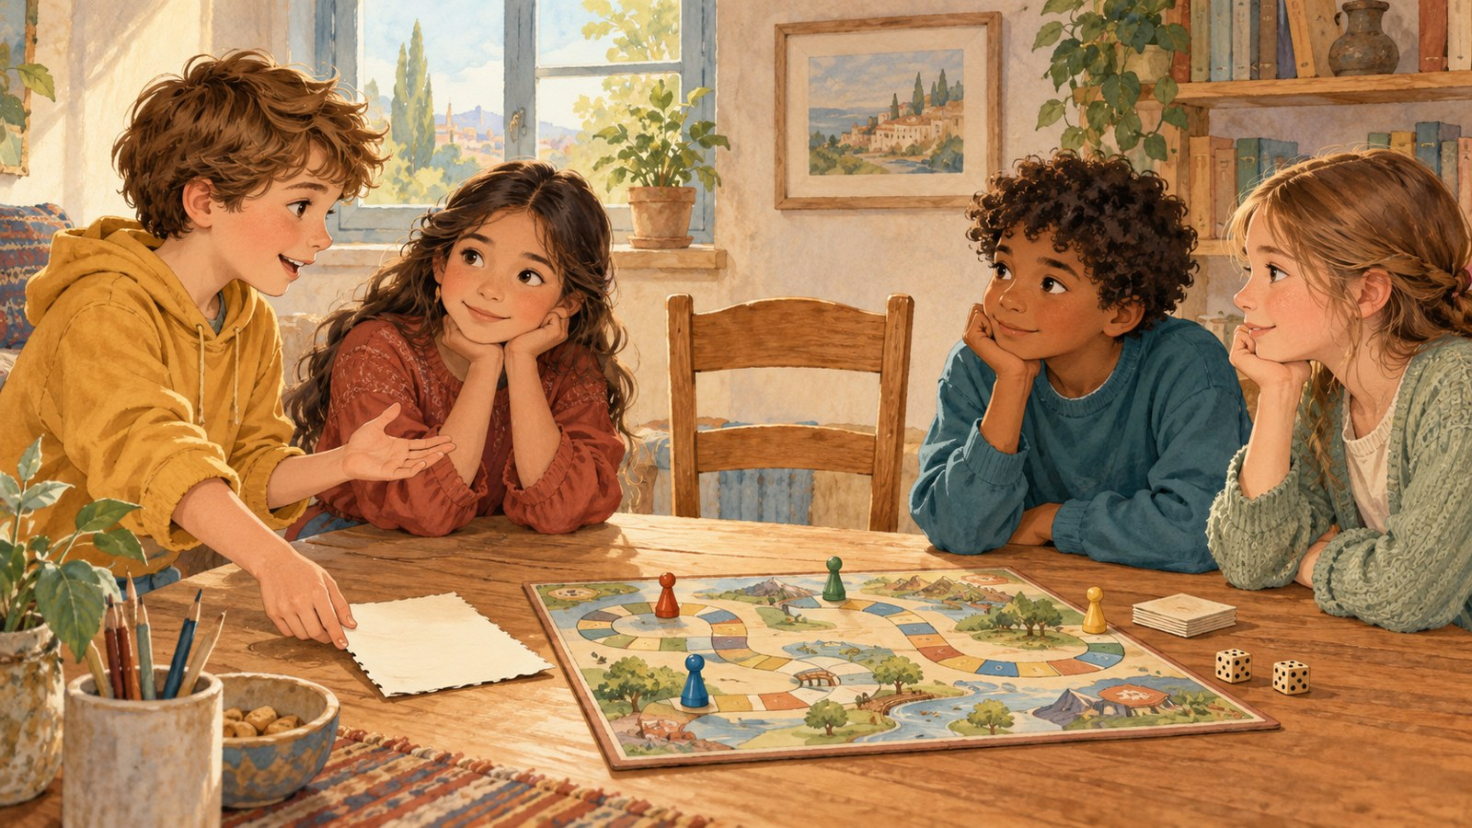
Den gemeinsamen Plan prüfen
„Ich habe noch nicht verstanden,
wann ich dran bin.“
Was ändern wir
an unserem Plan?
Wir prüfen den Plan mit dem Menschen, dem wir helfen.
8 / 14
Notes:
17–24 Minuten · Folien 7–8.
Lehrkraft: Sascha hat das Treffen verpasst und möchte mitspielen. Jeder im Team hat einen Teil der Informationen. Erzählt sie einander, um einen gemeinsamen Plan zu machen.
Durchführung: Vierergruppen erhalten je Person eine andere Karte von Seite 3. Jeder liest seine Karte, die anderen hören zu. Das Team notiert Angebot, Aufgaben und Prüfung. In der zweiten Hälfte Folie 8 zeigen. Ein Team erklärt den Plan; Lehrkraft als Sascha: „Ich habe noch nicht verstanden, wann ich dran bin.“ Das Team passt die Hilfe an. Bei ungerader Gruppengröße lesen zwei gemeinsam eine Karte oder einer liest zwei nacheinander.
Frage: Welchen Beitrag leistete jeder? Woran merken wir, dass die Hilfe wirklich passt?
Orientierung: Wunsch erfragen, Zug kurz zeigen, Sascha selbst ausprobieren lassen und nachfragen, ob es verständlich ist. Alle vier Bedingungen müssen eingehen; verschiedene Aufgabenverteilungen sind möglich.
Rhythmus: Eine Minute Karten, zwei Minuten Austausch, zwei Minuten Plan, zwei Minuten Prüfung und Verbesserung.
Vorbereitung: Bibel oder vollständiger Markus 2,1–12, PowerPoint, Bildschirm, Stifte, Papier und ein einfaches Brettspiel. Ohne Bildschirm große PNG-Ausdrucke nutzen.
Freiwillige Rollen vorher anbieten. Seite 1 einmal drucken: sechs Karten für Erzähler, Gruppe der vier Freunde, Mann, Jesus, Schriftgelehrte und Menge. Gefaltetes Tuch als Liege; Dach und Hinablassen zeigt das Bild.
Seite 2: vier gemischte Ereigniskarten pro Paar. Seite 3: vier unterschiedliche Informationen und ein gemeinsames Planblatt pro Viererteam. Seite 4: Situationen für zwei Paare; Seite 5: pro Paar; Seite 6: pro Kind. Am gestrichelten Rand schneiden.
Lösungen bei der Lehrkraft behalten. Aufgaben auf Folien, Lösungen und Ablauf in Notizen. Antworten mündlich und auf Papier.
Nach vollständigem Lesen sofort spielen, erst danach besprechen. „Gelähmter“: Mensch, der nicht gehen konnte. Namen der vier nennt das Evangelium nicht. Bilder 01/02 zeigen genau vier Helfer; Mann separat. 03/06 zeigen Ausschnitte. „Sah ihren Glauben“ ist zentral.
Christus erklärt zuerst Vergebung, dann zeigt die Heilung seine Vollmacht, Sünden zu vergeben. Die Frage der Schriftgelehrten nicht zugunsten eines reinen Gesprächs über Freundschaft auslassen. Der Text nennt keine Krankheitsursache. Behinderung nicht mit mangelndem Glauben oder schlechtem Verhalten verbinden. Hilfe und Freundschaft auch bei langer Krankheit.
Sascha, Ljoscha, Vera und Ilja sind erfunden. Hilfe mit dem Empfänger prüfen; Ablehnung beachten. Konkrete Beiträge benennen: „Du hast die Bedingung gehört und den Plan präzisiert.“ Alle hören, kein Wettkampf um Schnelligkeit. Bei Zeitmangel weniger Plenum; Lesen, Spiel, alle vier Karten und Rollenwechsel beibehalten. Persönliche Beispiele und Vorlesen freiwillig.
Teamaufgabe: Sascha möchte zusammen spielen, kennt die Regeln noch nicht und möchte selbst ziehen. Brettspiel und drei Minuten vorhanden. Einer fragt und lädt ein, zweiter erklärt kurz, dritter zeigt Probezug, vierter lässt Sascha versuchen und prüft Verständnis. Andere Rollenverteilung möglich.
Biblischer Lesetext Markus 2,1–12 · Übersetzung des bereitgestellten russischen Textes
1 Nach einigen Tagen kam er wieder nach Kapernaum; man hörte, dass er im Haus war.
2 Sofort versammelten sich viele, sodass selbst vor der Tür kein Platz war; er verkündete ihnen das Wort.
3 Sie kamen mit einem Gelähmten zu ihm, den vier trugen.
4 Weil sie wegen der Menge nicht zu ihm gelangen konnten, öffneten sie das Dach über ihm und ließen die Liege mit dem Gelähmten hinunter.
5 Jesus sah ihren Glauben und sagte zu dem Gelähmten: Kind, deine Sünden sind dir vergeben.
6 Einige Schriftgelehrte saßen dort und dachten in ihren Herzen:
7 Warum lästert er so? Wer kann Sünden vergeben außer Gott allein?
8 Jesus erkannte sofort in seinem Geist ihre Gedanken und sagte: Warum denkt ihr dies in euren Herzen?
9 Was ist leichter: dem Gelähmten zu sagen „Deine Sünden sind dir vergeben“ oder „Steh auf, nimm deine Liege und geh“?
10 Damit ihr aber wisst, dass der Menschensohn auf Erden Vollmacht hat, Sünden zu vergeben – sagte er zum Gelähmten:
11 Ich sage dir: Steh auf, nimm deine Liege und geh nach Hause.
12 Er stand sofort auf, nahm seine Liege und ging vor allen hinaus. Alle staunten, lobten Gott und sagten: So etwas haben wir noch nie gesehen.
Quelle: vorhandener zweisprachiger Unterricht auf lessons.atapin.de; vorhandene Illustrationen unverändert.

Slide 9
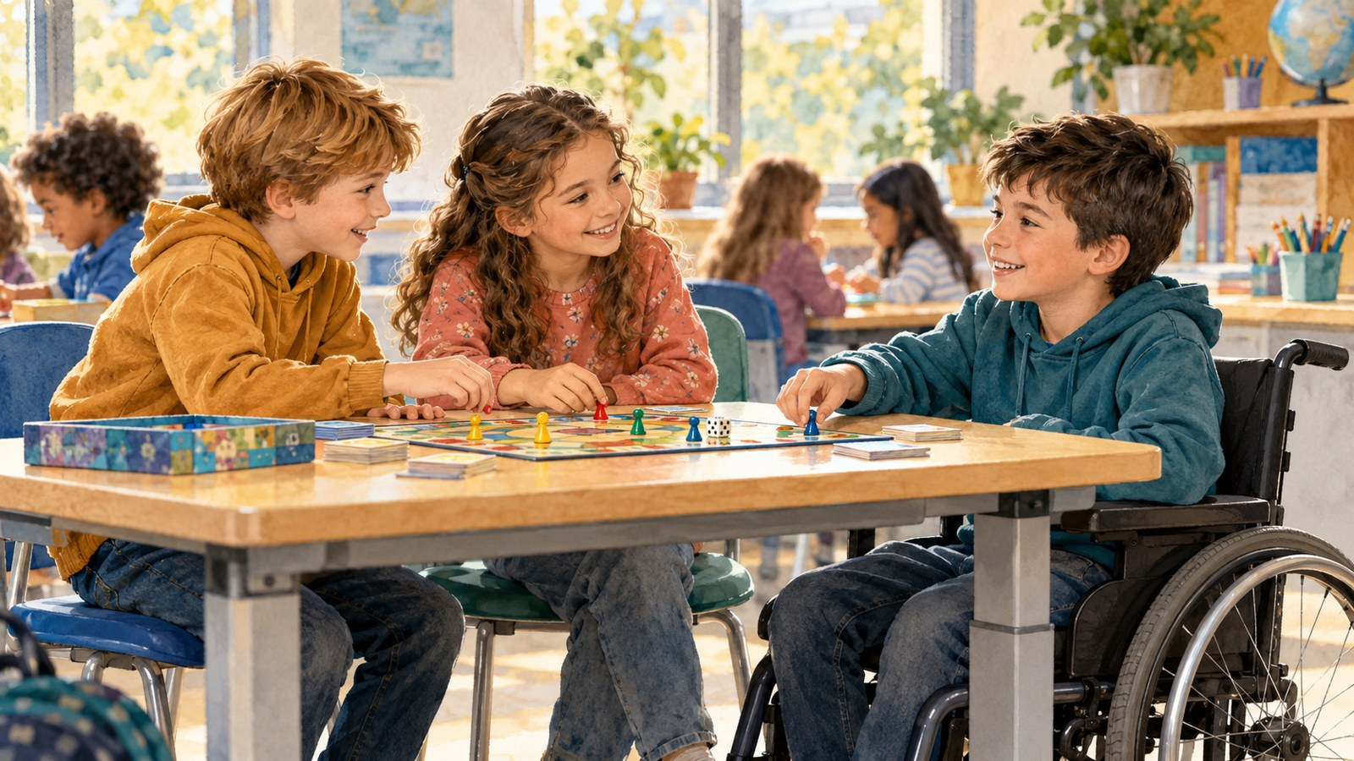
Am gemeinsamen Spiel teilnehmen
„Möchtest du mitspielen?“
„Wie stellen wir das Spiel auf,
damit es für dich bequem ist?“
9 / 14
Notes:
24–28 Minuten · Folie 9.
Lehrkraft: Betrachten wir das heutige Bild. Ein Freund möchte mitspielen, erreicht aber die Figuren schlecht. Wie beginnen wir das Gespräch?
Durchführung: Paare formulieren Einladung und Frage zur Bequemlichkeit. Einer als Figur: „Ich möchte meine Figur selbst bewegen.“ Der andere schlägt eine passende Änderung vor. Danach Rollenwechsel.
Frage: Wie bleibt dem Freund die Möglichkeit, seinen Zug selbst zu machen?
Orientierung: Zum Beispiel: „Möchtest du mitspielen? Wie stellen wir das Spiel auf, damit es für dich bequem ist?“ Spiel näher stellen oder einen anderen Platz wählen und die Antwort berücksichtigen.
Rhythmus: Eine Minute Bild, zwei Minuten Gespräche mit Rollenwechsel, eine Minute Antworten.
Vorbereitung: Bibel oder vollständiger Markus 2,1–12, PowerPoint, Bildschirm, Stifte, Papier und ein einfaches Brettspiel. Ohne Bildschirm große PNG-Ausdrucke nutzen.
Freiwillige Rollen vorher anbieten. Seite 1 einmal drucken: sechs Karten für Erzähler, Gruppe der vier Freunde, Mann, Jesus, Schriftgelehrte und Menge. Gefaltetes Tuch als Liege; Dach und Hinablassen zeigt das Bild.
Seite 2: vier gemischte Ereigniskarten pro Paar. Seite 3: vier unterschiedliche Informationen und ein gemeinsames Planblatt pro Viererteam. Seite 4: Situationen für zwei Paare; Seite 5: pro Paar; Seite 6: pro Kind. Am gestrichelten Rand schneiden.
Lösungen bei der Lehrkraft behalten. Aufgaben auf Folien, Lösungen und Ablauf in Notizen. Antworten mündlich und auf Papier.
Nach vollständigem Lesen sofort spielen, erst danach besprechen. „Gelähmter“: Mensch, der nicht gehen konnte. Namen der vier nennt das Evangelium nicht. Bilder 01/02 zeigen genau vier Helfer; Mann separat. 03/06 zeigen Ausschnitte. „Sah ihren Glauben“ ist zentral.
Christus erklärt zuerst Vergebung, dann zeigt die Heilung seine Vollmacht, Sünden zu vergeben. Die Frage der Schriftgelehrten nicht zugunsten eines reinen Gesprächs über Freundschaft auslassen. Der Text nennt keine Krankheitsursache. Behinderung nicht mit mangelndem Glauben oder schlechtem Verhalten verbinden. Hilfe und Freundschaft auch bei langer Krankheit.
Sascha, Ljoscha, Vera und Ilja sind erfunden. Hilfe mit dem Empfänger prüfen; Ablehnung beachten. Konkrete Beiträge benennen: „Du hast die Bedingung gehört und den Plan präzisiert.“ Alle hören, kein Wettkampf um Schnelligkeit. Bei Zeitmangel weniger Plenum; Lesen, Spiel, alle vier Karten und Rollenwechsel beibehalten. Persönliche Beispiele und Vorlesen freiwillig.
Teamaufgabe: Sascha möchte zusammen spielen, kennt die Regeln noch nicht und möchte selbst ziehen. Brettspiel und drei Minuten vorhanden. Einer fragt und lädt ein, zweiter erklärt kurz, dritter zeigt Probezug, vierter lässt Sascha versuchen und prüft Verständnis. Andere Rollenverteilung möglich.
Biblischer Lesetext Markus 2,1–12 · Übersetzung des bereitgestellten russischen Textes
1 Nach einigen Tagen kam er wieder nach Kapernaum; man hörte, dass er im Haus war.
2 Sofort versammelten sich viele, sodass selbst vor der Tür kein Platz war; er verkündete ihnen das Wort.
3 Sie kamen mit einem Gelähmten zu ihm, den vier trugen.
4 Weil sie wegen der Menge nicht zu ihm gelangen konnten, öffneten sie das Dach über ihm und ließen die Liege mit dem Gelähmten hinunter.
5 Jesus sah ihren Glauben und sagte zu dem Gelähmten: Kind, deine Sünden sind dir vergeben.
6 Einige Schriftgelehrte saßen dort und dachten in ihren Herzen:
7 Warum lästert er so? Wer kann Sünden vergeben außer Gott allein?
8 Jesus erkannte sofort in seinem Geist ihre Gedanken und sagte: Warum denkt ihr dies in euren Herzen?
9 Was ist leichter: dem Gelähmten zu sagen „Deine Sünden sind dir vergeben“ oder „Steh auf, nimm deine Liege und geh“?
10 Damit ihr aber wisst, dass der Menschensohn auf Erden Vollmacht hat, Sünden zu vergeben – sagte er zum Gelähmten:
11 Ich sage dir: Steh auf, nimm deine Liege und geh nach Hause.
12 Er stand sofort auf, nahm seine Liege und ging vor allen hinaus. Alle staunten, lobten Gott und sagten: So etwas haben wir noch nie gesehen.
Quelle: vorhandener zweisprachiger Unterricht auf lessons.atapin.de; vorhandene Illustrationen unverändert.

Slide 10
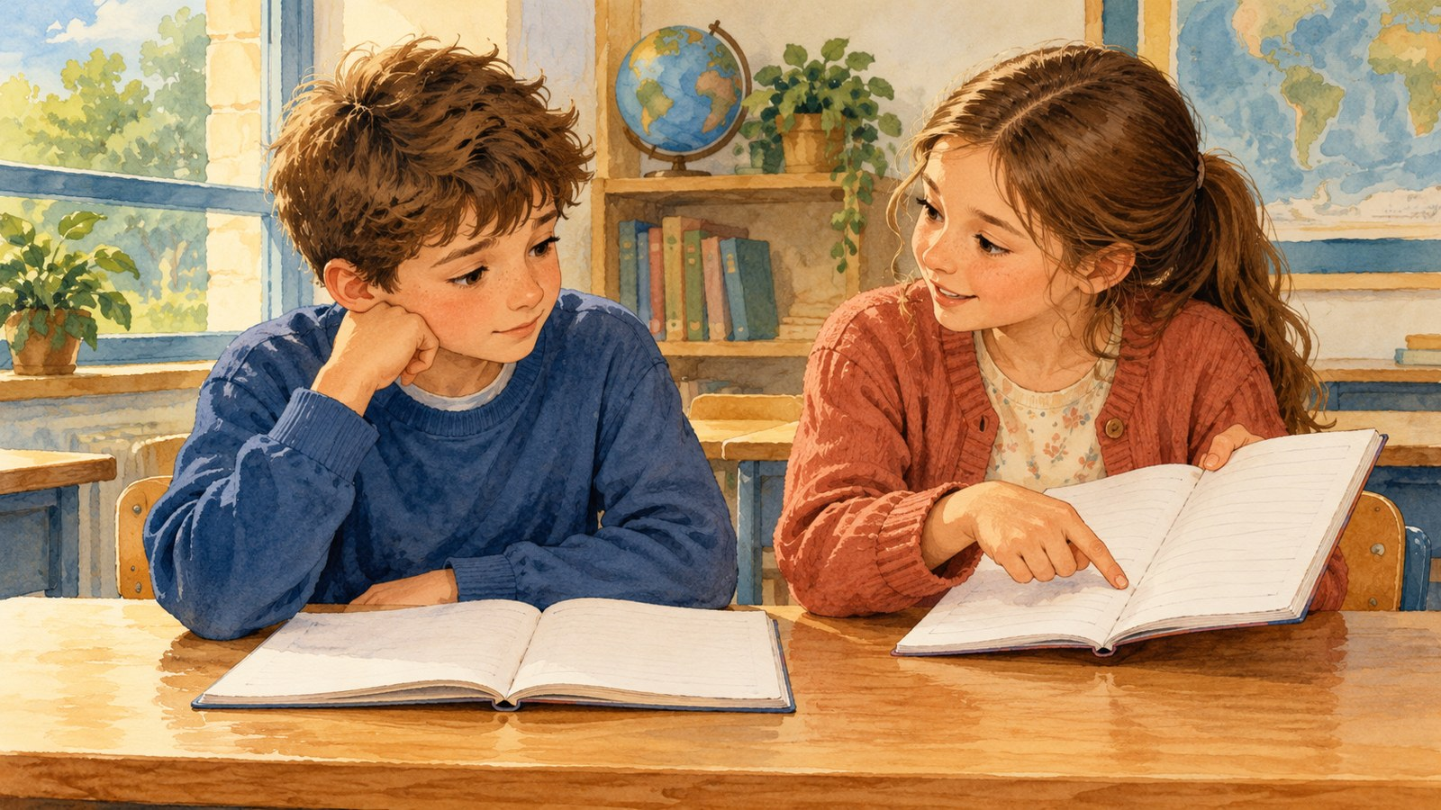
Hilfe nach einer versäumten Stunde
Ljoscha hat eine
Unterrichtsstunde versäumt.
Wie helfen wir ihm,
die Aufgabe zu verstehen?
10 / 14
Notes:
28–32 Minuten · Folien 10–11.
Lehrkraft: Hilfe hat unterschiedliche Aufgaben. Wählt eine Situation, einen ersten Satz und eine konkrete Handlung.
Durchführung: Jedem Paar eine Karte von Seite 4 geben. Folie 10: versäumte Stunde; Folie 11: heruntergefallene Zeichnungen. Zwei Möglichkeiten vorschlagen, eine wählen und erklären. Verschiedene Lösungen annehmen, sofern sie die Antwort der Figur beachten.
Frage: Was änderst du, wenn die Person sagt: „Das passt für mich nicht“?
Orientierung: Bedarf erfragen und eine andere Möglichkeit anbieten. Ljoscha ein Beispiel erklären, Vera nach ihrer Zustimmung beim Sammeln helfen. Bei Bedarf gemeinsam einen Erwachsenen aufsuchen.
Rhythmus: Eine Minute Fall, zwei Minuten Möglichkeiten, eine Minute gemeinsame Besprechung.
Vorbereitung: Bibel oder vollständiger Markus 2,1–12, PowerPoint, Bildschirm, Stifte, Papier und ein einfaches Brettspiel. Ohne Bildschirm große PNG-Ausdrucke nutzen.
Freiwillige Rollen vorher anbieten. Seite 1 einmal drucken: sechs Karten für Erzähler, Gruppe der vier Freunde, Mann, Jesus, Schriftgelehrte und Menge. Gefaltetes Tuch als Liege; Dach und Hinablassen zeigt das Bild.
Seite 2: vier gemischte Ereigniskarten pro Paar. Seite 3: vier unterschiedliche Informationen und ein gemeinsames Planblatt pro Viererteam. Seite 4: Situationen für zwei Paare; Seite 5: pro Paar; Seite 6: pro Kind. Am gestrichelten Rand schneiden.
Lösungen bei der Lehrkraft behalten. Aufgaben auf Folien, Lösungen und Ablauf in Notizen. Antworten mündlich und auf Papier.
Nach vollständigem Lesen sofort spielen, erst danach besprechen. „Gelähmter“: Mensch, der nicht gehen konnte. Namen der vier nennt das Evangelium nicht. Bilder 01/02 zeigen genau vier Helfer; Mann separat. 03/06 zeigen Ausschnitte. „Sah ihren Glauben“ ist zentral.
Christus erklärt zuerst Vergebung, dann zeigt die Heilung seine Vollmacht, Sünden zu vergeben. Die Frage der Schriftgelehrten nicht zugunsten eines reinen Gesprächs über Freundschaft auslassen. Der Text nennt keine Krankheitsursache. Behinderung nicht mit mangelndem Glauben oder schlechtem Verhalten verbinden. Hilfe und Freundschaft auch bei langer Krankheit.
Sascha, Ljoscha, Vera und Ilja sind erfunden. Hilfe mit dem Empfänger prüfen; Ablehnung beachten. Konkrete Beiträge benennen: „Du hast die Bedingung gehört und den Plan präzisiert.“ Alle hören, kein Wettkampf um Schnelligkeit. Bei Zeitmangel weniger Plenum; Lesen, Spiel, alle vier Karten und Rollenwechsel beibehalten. Persönliche Beispiele und Vorlesen freiwillig.
Teamaufgabe: Sascha möchte zusammen spielen, kennt die Regeln noch nicht und möchte selbst ziehen. Brettspiel und drei Minuten vorhanden. Einer fragt und lädt ein, zweiter erklärt kurz, dritter zeigt Probezug, vierter lässt Sascha versuchen und prüft Verständnis. Andere Rollenverteilung möglich.
Biblischer Lesetext Markus 2,1–12 · Übersetzung des bereitgestellten russischen Textes
1 Nach einigen Tagen kam er wieder nach Kapernaum; man hörte, dass er im Haus war.
2 Sofort versammelten sich viele, sodass selbst vor der Tür kein Platz war; er verkündete ihnen das Wort.
3 Sie kamen mit einem Gelähmten zu ihm, den vier trugen.
4 Weil sie wegen der Menge nicht zu ihm gelangen konnten, öffneten sie das Dach über ihm und ließen die Liege mit dem Gelähmten hinunter.
5 Jesus sah ihren Glauben und sagte zu dem Gelähmten: Kind, deine Sünden sind dir vergeben.
6 Einige Schriftgelehrte saßen dort und dachten in ihren Herzen:
7 Warum lästert er so? Wer kann Sünden vergeben außer Gott allein?
8 Jesus erkannte sofort in seinem Geist ihre Gedanken und sagte: Warum denkt ihr dies in euren Herzen?
9 Was ist leichter: dem Gelähmten zu sagen „Deine Sünden sind dir vergeben“ oder „Steh auf, nimm deine Liege und geh“?
10 Damit ihr aber wisst, dass der Menschensohn auf Erden Vollmacht hat, Sünden zu vergeben – sagte er zum Gelähmten:
11 Ich sage dir: Steh auf, nimm deine Liege und geh nach Hause.
12 Er stand sofort auf, nahm seine Liege und ging vor allen hinaus. Alle staunten, lobten Gott und sagten: So etwas haben wir noch nie gesehen.
Quelle: vorhandener zweisprachiger Unterricht auf lessons.atapin.de; vorhandene Illustrationen unverändert.

Slide 11
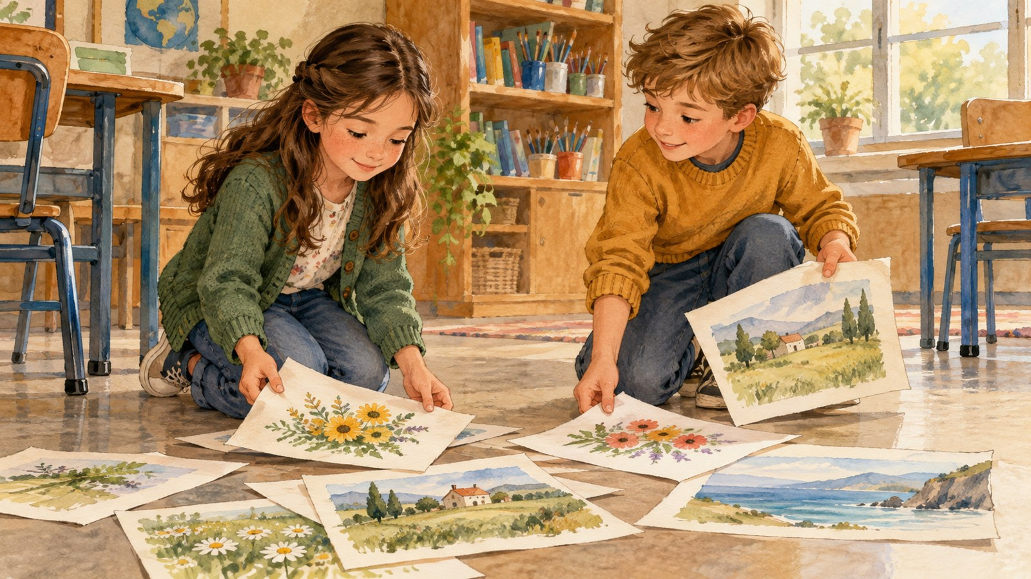
Hilfe im Alltag
Veras Zeichnungen
sind heruntergefallen.
Was sagst du?
Welche Hilfe
bietest du an?
11 / 14
Notes:
28–32 Minuten · Folien 10–11.
Lehrkraft: Hilfe hat unterschiedliche Aufgaben. Wählt eine Situation, einen ersten Satz und eine konkrete Handlung.
Durchführung: Jedem Paar eine Karte von Seite 4 geben. Folie 10: versäumte Stunde; Folie 11: heruntergefallene Zeichnungen. Zwei Möglichkeiten vorschlagen, eine wählen und erklären. Verschiedene Lösungen annehmen, sofern sie die Antwort der Figur beachten.
Frage: Was änderst du, wenn die Person sagt: „Das passt für mich nicht“?
Orientierung: Bedarf erfragen und eine andere Möglichkeit anbieten. Ljoscha ein Beispiel erklären, Vera nach ihrer Zustimmung beim Sammeln helfen. Bei Bedarf gemeinsam einen Erwachsenen aufsuchen.
Rhythmus: Eine Minute Fall, zwei Minuten Möglichkeiten, eine Minute gemeinsame Besprechung.
Vorbereitung: Bibel oder vollständiger Markus 2,1–12, PowerPoint, Bildschirm, Stifte, Papier und ein einfaches Brettspiel. Ohne Bildschirm große PNG-Ausdrucke nutzen.
Freiwillige Rollen vorher anbieten. Seite 1 einmal drucken: sechs Karten für Erzähler, Gruppe der vier Freunde, Mann, Jesus, Schriftgelehrte und Menge. Gefaltetes Tuch als Liege; Dach und Hinablassen zeigt das Bild.
Seite 2: vier gemischte Ereigniskarten pro Paar. Seite 3: vier unterschiedliche Informationen und ein gemeinsames Planblatt pro Viererteam. Seite 4: Situationen für zwei Paare; Seite 5: pro Paar; Seite 6: pro Kind. Am gestrichelten Rand schneiden.
Lösungen bei der Lehrkraft behalten. Aufgaben auf Folien, Lösungen und Ablauf in Notizen. Antworten mündlich und auf Papier.
Nach vollständigem Lesen sofort spielen, erst danach besprechen. „Gelähmter“: Mensch, der nicht gehen konnte. Namen der vier nennt das Evangelium nicht. Bilder 01/02 zeigen genau vier Helfer; Mann separat. 03/06 zeigen Ausschnitte. „Sah ihren Glauben“ ist zentral.
Christus erklärt zuerst Vergebung, dann zeigt die Heilung seine Vollmacht, Sünden zu vergeben. Die Frage der Schriftgelehrten nicht zugunsten eines reinen Gesprächs über Freundschaft auslassen. Der Text nennt keine Krankheitsursache. Behinderung nicht mit mangelndem Glauben oder schlechtem Verhalten verbinden. Hilfe und Freundschaft auch bei langer Krankheit.
Sascha, Ljoscha, Vera und Ilja sind erfunden. Hilfe mit dem Empfänger prüfen; Ablehnung beachten. Konkrete Beiträge benennen: „Du hast die Bedingung gehört und den Plan präzisiert.“ Alle hören, kein Wettkampf um Schnelligkeit. Bei Zeitmangel weniger Plenum; Lesen, Spiel, alle vier Karten und Rollenwechsel beibehalten. Persönliche Beispiele und Vorlesen freiwillig.
Teamaufgabe: Sascha möchte zusammen spielen, kennt die Regeln noch nicht und möchte selbst ziehen. Brettspiel und drei Minuten vorhanden. Einer fragt und lädt ein, zweiter erklärt kurz, dritter zeigt Probezug, vierter lässt Sascha versuchen und prüft Verständnis. Andere Rollenverteilung möglich.
Biblischer Lesetext Markus 2,1–12 · Übersetzung des bereitgestellten russischen Textes
1 Nach einigen Tagen kam er wieder nach Kapernaum; man hörte, dass er im Haus war.
2 Sofort versammelten sich viele, sodass selbst vor der Tür kein Platz war; er verkündete ihnen das Wort.
3 Sie kamen mit einem Gelähmten zu ihm, den vier trugen.
4 Weil sie wegen der Menge nicht zu ihm gelangen konnten, öffneten sie das Dach über ihm und ließen die Liege mit dem Gelähmten hinunter.
5 Jesus sah ihren Glauben und sagte zu dem Gelähmten: Kind, deine Sünden sind dir vergeben.
6 Einige Schriftgelehrte saßen dort und dachten in ihren Herzen:
7 Warum lästert er so? Wer kann Sünden vergeben außer Gott allein?
8 Jesus erkannte sofort in seinem Geist ihre Gedanken und sagte: Warum denkt ihr dies in euren Herzen?
9 Was ist leichter: dem Gelähmten zu sagen „Deine Sünden sind dir vergeben“ oder „Steh auf, nimm deine Liege und geh“?
10 Damit ihr aber wisst, dass der Menschensohn auf Erden Vollmacht hat, Sünden zu vergeben – sagte er zum Gelähmten:
11 Ich sage dir: Steh auf, nimm deine Liege und geh nach Hause.
12 Er stand sofort auf, nahm seine Liege und ging vor allen hinaus. Alle staunten, lobten Gott und sagten: So etwas haben wir noch nie gesehen.
Quelle: vorhandener zweisprachiger Unterricht auf lessons.atapin.de; vorhandene Illustrationen unverändert.

Slide 12
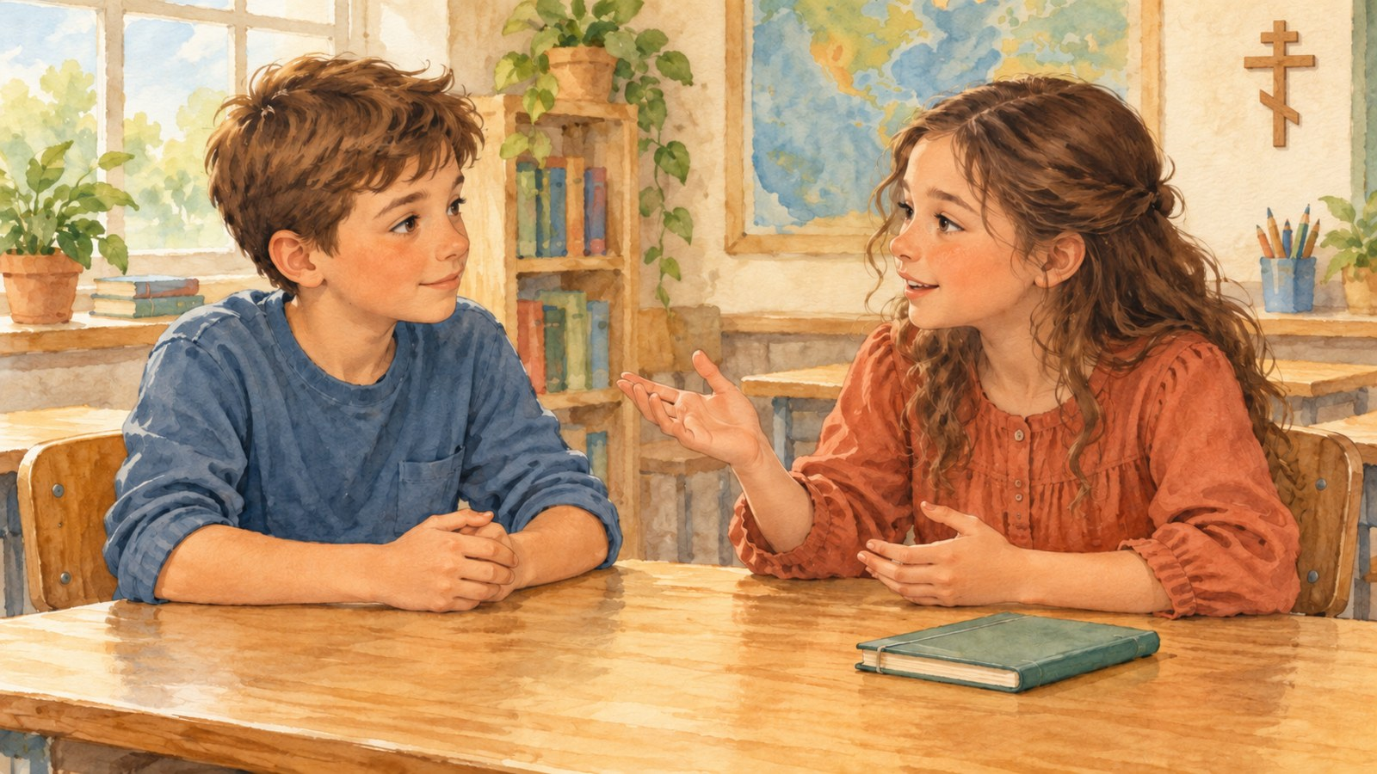
Gespräch mit einem Freund
Einer bietet Hilfe an.
Der andere antwortet.
Wie verändert sich die Hilfe
nach der Antwort des Freundes?
Danach wechseln wir die Rollen.
12 / 14
Notes:
32–37 Minuten · Folie 12.
Lehrkraft: Hilfe beginnt nun mit einem Gespräch. Einer bietet an, der andere erklärt seinen Bedarf. Nach der Antwort das Angebot präzisieren.
Durchführung: Seite 5 verwenden. A: „Soll ich dir helfen? Was genau brauchst du?“ B: „Zeig mir den Anfang, danach versuche ich es selbst“ oder „Danke, ich möchte es gerade selbst versuchen“. A passt das Angebot an. Nach einer Minute Rollen und Situation wechseln. Nach jedem Gespräch wiederholt der Zuhörer die gehörte Hilfe.
Frage: Wie veränderte sich dein Satz nach der Antwort?
Orientierung: Wunsch hören und Hilfe präzisieren. Auf „Gerade nicht nötig“ antworten: „Gut, wenn du Hilfe brauchst, bin ich da.“
Rhythmus: Eine Minute Beispiel, je eine Minute für beide Gespräche, zwei Minuten Prüfung und Rückmeldung.
Vorbereitung: Bibel oder vollständiger Markus 2,1–12, PowerPoint, Bildschirm, Stifte, Papier und ein einfaches Brettspiel. Ohne Bildschirm große PNG-Ausdrucke nutzen.
Freiwillige Rollen vorher anbieten. Seite 1 einmal drucken: sechs Karten für Erzähler, Gruppe der vier Freunde, Mann, Jesus, Schriftgelehrte und Menge. Gefaltetes Tuch als Liege; Dach und Hinablassen zeigt das Bild.
Seite 2: vier gemischte Ereigniskarten pro Paar. Seite 3: vier unterschiedliche Informationen und ein gemeinsames Planblatt pro Viererteam. Seite 4: Situationen für zwei Paare; Seite 5: pro Paar; Seite 6: pro Kind. Am gestrichelten Rand schneiden.
Lösungen bei der Lehrkraft behalten. Aufgaben auf Folien, Lösungen und Ablauf in Notizen. Antworten mündlich und auf Papier.
Nach vollständigem Lesen sofort spielen, erst danach besprechen. „Gelähmter“: Mensch, der nicht gehen konnte. Namen der vier nennt das Evangelium nicht. Bilder 01/02 zeigen genau vier Helfer; Mann separat. 03/06 zeigen Ausschnitte. „Sah ihren Glauben“ ist zentral.
Christus erklärt zuerst Vergebung, dann zeigt die Heilung seine Vollmacht, Sünden zu vergeben. Die Frage der Schriftgelehrten nicht zugunsten eines reinen Gesprächs über Freundschaft auslassen. Der Text nennt keine Krankheitsursache. Behinderung nicht mit mangelndem Glauben oder schlechtem Verhalten verbinden. Hilfe und Freundschaft auch bei langer Krankheit.
Sascha, Ljoscha, Vera und Ilja sind erfunden. Hilfe mit dem Empfänger prüfen; Ablehnung beachten. Konkrete Beiträge benennen: „Du hast die Bedingung gehört und den Plan präzisiert.“ Alle hören, kein Wettkampf um Schnelligkeit. Bei Zeitmangel weniger Plenum; Lesen, Spiel, alle vier Karten und Rollenwechsel beibehalten. Persönliche Beispiele und Vorlesen freiwillig.
Teamaufgabe: Sascha möchte zusammen spielen, kennt die Regeln noch nicht und möchte selbst ziehen. Brettspiel und drei Minuten vorhanden. Einer fragt und lädt ein, zweiter erklärt kurz, dritter zeigt Probezug, vierter lässt Sascha versuchen und prüft Verständnis. Andere Rollenverteilung möglich.
Biblischer Lesetext Markus 2,1–12 · Übersetzung des bereitgestellten russischen Textes
1 Nach einigen Tagen kam er wieder nach Kapernaum; man hörte, dass er im Haus war.
2 Sofort versammelten sich viele, sodass selbst vor der Tür kein Platz war; er verkündete ihnen das Wort.
3 Sie kamen mit einem Gelähmten zu ihm, den vier trugen.
4 Weil sie wegen der Menge nicht zu ihm gelangen konnten, öffneten sie das Dach über ihm und ließen die Liege mit dem Gelähmten hinunter.
5 Jesus sah ihren Glauben und sagte zu dem Gelähmten: Kind, deine Sünden sind dir vergeben.
6 Einige Schriftgelehrte saßen dort und dachten in ihren Herzen:
7 Warum lästert er so? Wer kann Sünden vergeben außer Gott allein?
8 Jesus erkannte sofort in seinem Geist ihre Gedanken und sagte: Warum denkt ihr dies in euren Herzen?
9 Was ist leichter: dem Gelähmten zu sagen „Deine Sünden sind dir vergeben“ oder „Steh auf, nimm deine Liege und geh“?
10 Damit ihr aber wisst, dass der Menschensohn auf Erden Vollmacht hat, Sünden zu vergeben – sagte er zum Gelähmten:
11 Ich sage dir: Steh auf, nimm deine Liege und geh nach Hause.
12 Er stand sofort auf, nahm seine Liege und ging vor allen hinaus. Alle staunten, lobten Gott und sagten: So etwas haben wir noch nie gesehen.
Quelle: vorhandener zweisprachiger Unterricht auf lessons.atapin.de; vorhandene Illustrationen unverändert.

Slide 13
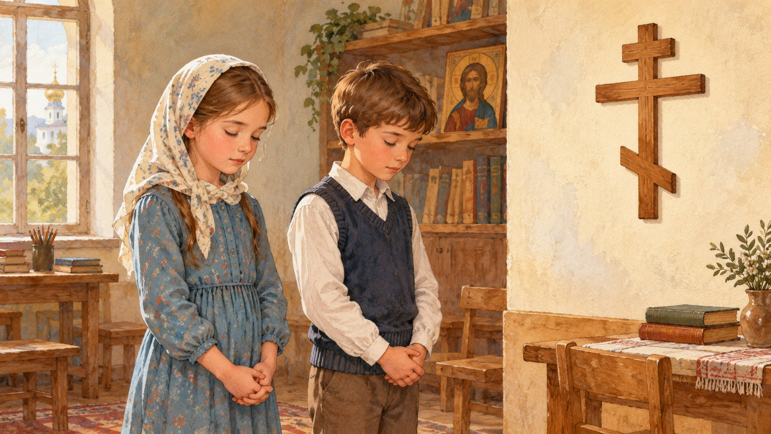
Gebet für Freunde
Herr Jesus Christus,
hilf meinem Freund.
Schenke mir Aufmerksamkeit
und Geduld,
um Gutes zu tun.
Amen.
Beispiel eines kurzen Gebets
13 / 14
Notes:
37–40 Minuten · Folie 13.
Lehrkraft: Die Freunde brachten den Mann zu Christus. Wir können ihn im Gebet um Hilfe für Menschen bitten, denen es schwerfällt, und weiter für sie sorgen.
Durchführung: An einen Menschen denken, der Unterstützung braucht, ohne seinen Namen nennen zu müssen. Beispiel lesen: „Herr Jesus Christus, hilf meinem Freund. Schenke mir Aufmerksamkeit und Geduld, um bei ihm zu sein und Gutes zu tun. Amen.“ Kurze Stille; still zuhören ist möglich.
Frage: Welche Handlung kann unser Gebet fortsetzen?
Orientierung: Besuchen, zuhören, einladen, Schwieriges erklären, einen Erwachsenen um nötige Hilfe bitten. Einen bestimmten Krankheitsverlauf nicht versprechen.
Rhythmus: Eine Minute nachdenken, eine Minute Gebet, eine Minute Verbindung zur Handlung.
Vorbereitung: Bibel oder vollständiger Markus 2,1–12, PowerPoint, Bildschirm, Stifte, Papier und ein einfaches Brettspiel. Ohne Bildschirm große PNG-Ausdrucke nutzen.
Freiwillige Rollen vorher anbieten. Seite 1 einmal drucken: sechs Karten für Erzähler, Gruppe der vier Freunde, Mann, Jesus, Schriftgelehrte und Menge. Gefaltetes Tuch als Liege; Dach und Hinablassen zeigt das Bild.
Seite 2: vier gemischte Ereigniskarten pro Paar. Seite 3: vier unterschiedliche Informationen und ein gemeinsames Planblatt pro Viererteam. Seite 4: Situationen für zwei Paare; Seite 5: pro Paar; Seite 6: pro Kind. Am gestrichelten Rand schneiden.
Lösungen bei der Lehrkraft behalten. Aufgaben auf Folien, Lösungen und Ablauf in Notizen. Antworten mündlich und auf Papier.
Nach vollständigem Lesen sofort spielen, erst danach besprechen. „Gelähmter“: Mensch, der nicht gehen konnte. Namen der vier nennt das Evangelium nicht. Bilder 01/02 zeigen genau vier Helfer; Mann separat. 03/06 zeigen Ausschnitte. „Sah ihren Glauben“ ist zentral.
Christus erklärt zuerst Vergebung, dann zeigt die Heilung seine Vollmacht, Sünden zu vergeben. Die Frage der Schriftgelehrten nicht zugunsten eines reinen Gesprächs über Freundschaft auslassen. Der Text nennt keine Krankheitsursache. Behinderung nicht mit mangelndem Glauben oder schlechtem Verhalten verbinden. Hilfe und Freundschaft auch bei langer Krankheit.
Sascha, Ljoscha, Vera und Ilja sind erfunden. Hilfe mit dem Empfänger prüfen; Ablehnung beachten. Konkrete Beiträge benennen: „Du hast die Bedingung gehört und den Plan präzisiert.“ Alle hören, kein Wettkampf um Schnelligkeit. Bei Zeitmangel weniger Plenum; Lesen, Spiel, alle vier Karten und Rollenwechsel beibehalten. Persönliche Beispiele und Vorlesen freiwillig.
Teamaufgabe: Sascha möchte zusammen spielen, kennt die Regeln noch nicht und möchte selbst ziehen. Brettspiel und drei Minuten vorhanden. Einer fragt und lädt ein, zweiter erklärt kurz, dritter zeigt Probezug, vierter lässt Sascha versuchen und prüft Verständnis. Andere Rollenverteilung möglich.
Biblischer Lesetext Markus 2,1–12 · Übersetzung des bereitgestellten russischen Textes
1 Nach einigen Tagen kam er wieder nach Kapernaum; man hörte, dass er im Haus war.
2 Sofort versammelten sich viele, sodass selbst vor der Tür kein Platz war; er verkündete ihnen das Wort.
3 Sie kamen mit einem Gelähmten zu ihm, den vier trugen.
4 Weil sie wegen der Menge nicht zu ihm gelangen konnten, öffneten sie das Dach über ihm und ließen die Liege mit dem Gelähmten hinunter.
5 Jesus sah ihren Glauben und sagte zu dem Gelähmten: Kind, deine Sünden sind dir vergeben.
6 Einige Schriftgelehrte saßen dort und dachten in ihren Herzen:
7 Warum lästert er so? Wer kann Sünden vergeben außer Gott allein?
8 Jesus erkannte sofort in seinem Geist ihre Gedanken und sagte: Warum denkt ihr dies in euren Herzen?
9 Was ist leichter: dem Gelähmten zu sagen „Deine Sünden sind dir vergeben“ oder „Steh auf, nimm deine Liege und geh“?
10 Damit ihr aber wisst, dass der Menschensohn auf Erden Vollmacht hat, Sünden zu vergeben – sagte er zum Gelähmten:
11 Ich sage dir: Steh auf, nimm deine Liege und geh nach Hause.
12 Er stand sofort auf, nahm seine Liege und ging vor allen hinaus. Alle staunten, lobten Gott und sagten: So etwas haben wir noch nie gesehen.
Quelle: vorhandener zweisprachiger Unterricht auf lessons.atapin.de; vorhandene Illustrationen unverändert.

Slide 14

Mein Schritt für die Woche
Wem biete ich Hilfe an?
Was frage ich?
Wann beginne ich?
Woran erkenne ich,
dass die Hilfe passt?
Das persönliche Blatt bleibt bei dir.
14 / 14
Notes:
40–43 Minuten · Folie 14.
Lehrkraft: Wähle eine machbare Handlung. Notiere Empfänger, erste Frage und Zeitpunkt deines ersten Schrittes.
Durchführung: Seite 6 an alle verteilen. Echter Fall oder Saschas Geschichte möglich. Persönliches Blatt ausfüllen; freiwillig einen Satz vorlesen. Blatt bleibt beim Kind. Nächstes Mal nach Angebot und notwendigen Änderungen fragen.
Frage: Woran erkennst du, dass die Hilfe passte?
Orientierung: Die Person kann ihren Bedarf ausdrücken. Das Kind nennt konkrete Handlung, Zeitpunkt und Art der Prüfung.
Rhythmus: Zwei Minuten Blatt, eine Minute ersten Schritt präzisieren.
Vorbereitung: Bibel oder vollständiger Markus 2,1–12, PowerPoint, Bildschirm, Stifte, Papier und ein einfaches Brettspiel. Ohne Bildschirm große PNG-Ausdrucke nutzen.
Freiwillige Rollen vorher anbieten. Seite 1 einmal drucken: sechs Karten für Erzähler, Gruppe der vier Freunde, Mann, Jesus, Schriftgelehrte und Menge. Gefaltetes Tuch als Liege; Dach und Hinablassen zeigt das Bild.
Seite 2: vier gemischte Ereigniskarten pro Paar. Seite 3: vier unterschiedliche Informationen und ein gemeinsames Planblatt pro Viererteam. Seite 4: Situationen für zwei Paare; Seite 5: pro Paar; Seite 6: pro Kind. Am gestrichelten Rand schneiden.
Lösungen bei der Lehrkraft behalten. Aufgaben auf Folien, Lösungen und Ablauf in Notizen. Antworten mündlich und auf Papier.
Nach vollständigem Lesen sofort spielen, erst danach besprechen. „Gelähmter“: Mensch, der nicht gehen konnte. Namen der vier nennt das Evangelium nicht. Bilder 01/02 zeigen genau vier Helfer; Mann separat. 03/06 zeigen Ausschnitte. „Sah ihren Glauben“ ist zentral.
Christus erklärt zuerst Vergebung, dann zeigt die Heilung seine Vollmacht, Sünden zu vergeben. Die Frage der Schriftgelehrten nicht zugunsten eines reinen Gesprächs über Freundschaft auslassen. Der Text nennt keine Krankheitsursache. Behinderung nicht mit mangelndem Glauben oder schlechtem Verhalten verbinden. Hilfe und Freundschaft auch bei langer Krankheit.
Sascha, Ljoscha, Vera und Ilja sind erfunden. Hilfe mit dem Empfänger prüfen; Ablehnung beachten. Konkrete Beiträge benennen: „Du hast die Bedingung gehört und den Plan präzisiert.“ Alle hören, kein Wettkampf um Schnelligkeit. Bei Zeitmangel weniger Plenum; Lesen, Spiel, alle vier Karten und Rollenwechsel beibehalten. Persönliche Beispiele und Vorlesen freiwillig.
Teamaufgabe: Sascha möchte zusammen spielen, kennt die Regeln noch nicht und möchte selbst ziehen. Brettspiel und drei Minuten vorhanden. Einer fragt und lädt ein, zweiter erklärt kurz, dritter zeigt Probezug, vierter lässt Sascha versuchen und prüft Verständnis. Andere Rollenverteilung möglich.
Biblischer Lesetext Markus 2,1–12 · Übersetzung des bereitgestellten russischen Textes
1 Nach einigen Tagen kam er wieder nach Kapernaum; man hörte, dass er im Haus war.
2 Sofort versammelten sich viele, sodass selbst vor der Tür kein Platz war; er verkündete ihnen das Wort.
3 Sie kamen mit einem Gelähmten zu ihm, den vier trugen.
4 Weil sie wegen der Menge nicht zu ihm gelangen konnten, öffneten sie das Dach über ihm und ließen die Liege mit dem Gelähmten hinunter.
5 Jesus sah ihren Glauben und sagte zu dem Gelähmten: Kind, deine Sünden sind dir vergeben.
6 Einige Schriftgelehrte saßen dort und dachten in ihren Herzen:
7 Warum lästert er so? Wer kann Sünden vergeben außer Gott allein?
8 Jesus erkannte sofort in seinem Geist ihre Gedanken und sagte: Warum denkt ihr dies in euren Herzen?
9 Was ist leichter: dem Gelähmten zu sagen „Deine Sünden sind dir vergeben“ oder „Steh auf, nimm deine Liege und geh“?
10 Damit ihr aber wisst, dass der Menschensohn auf Erden Vollmacht hat, Sünden zu vergeben – sagte er zum Gelähmten:
11 Ich sage dir: Steh auf, nimm deine Liege und geh nach Hause.
12 Er stand sofort auf, nahm seine Liege und ging vor allen hinaus. Alle staunten, lobten Gott und sagten: So etwas haben wir noch nie gesehen.
Quelle: vorhandener zweisprachiger Unterricht auf lessons.atapin.de; vorhandene Illustrationen unverändert.

